Slide 1
河北省第三测绘院
测绘资料管理系统建设汇报
面向院领导 / 科室内部 / 创新专项 · 标准版（含真实界面）
版本 1.0.0 2026年10月
模拟盒 · 电子袋 ｜ 柜体 · 档口 · 盒袋 ｜ 申请 · 审批 · 签批办结

Slide 2
汇报提纲（合成版）
一、建设背景、目标与系统定位
二、建设进度、投入与计划节点（本院数据）
三、功能导航：左侧菜单结构总览
四、核心业务与界面实况（历史存档 / 年度资料 / 库房介质）
五、内控治理、部署运维与操作手册
六、建设成效、下一步与请示事项
说明：本版由「建设汇报叙事」+「菜单结构图」+「界面图」梳理合成；
界面实况收录《测绘资料管理系统-界面图》全部页面，按业务章节编排。

Slide 3
第一部分
建设背景、目标与定位
为什么建：资料室全链路可追溯、模拟/电子一本账、柜体档口可视
建成什么：内网桌面一体化工作台，服务申请—审批—交接—办结
谁在用：部门资料员 · 资料管理员 · 系统管理员 · 网管负责人
河北省第三测绘院 · 测绘资料管理系统 · 建设汇报（合成版）

Slide 4
一、建设背景
资料室业务链条长：建档、立档、借还、出入网、盘库、离库需全程可追溯
模拟资料（档案盒）与电子资料（硬盘/光盘）长期存在“两套账”风险
柜体档口、介质位置、审批签批、待办催办缺少一体化工具支撑
迎检与内控要求：审批留痕、打印单据、附件扫描、操作审计可核查
建设方向：内网桌面一体化工作台，服务资料室日常办理与院内协同
河北省第三测绘院 · 测绘资料管理系统 | 3/50

Slide 5
建设目标
一本账：年度资料与历史存档统一可查、口径一致
一条链：申请 → 审批 → 实物交接 → 签批上传 → 办结闭环
一库房：柜体 · 档口 · 盒袋 · 硬盘/光盘位置可视可控
可审计：待办驱动、打印单据、附件留存、操作日志齐全
可落地：内网多终端共用数据库，覆盖升级不伤业务库
河北省第三测绘院 · 测绘资料管理系统 | 5/50

Slide 6
系统定位与使用角色
定位：河北省第三测绘院测绘资料管理系统（DocMgr）内网桌面客户端
部门资料员：提交各类申请（建档、借出、归还、出入网、硬盘出库等）
资料管理员：审批、立档、盘库、离库、开柜、交接办结（资料室）
系统管理员：用户/部门/角色、高级数据、操作日志等运维（不代办业务）
网管负责人：维护服务器路径设置（出入网落点）
说明：领导节点以纸质亲笔签为主，资料室在系统录入签字人姓名与日期
河北省第三测绘院 · 测绘资料管理系统 | 7/50

Slide 7
总体功能架构（四大域）
① 历史存档：地形图、航片、其他资料台账与离库处置
② 年度资料：建档立档、迁档、检索、借还、出入网、盘库离库
③ 库房与介质：库管总览、档案柜、硬盘全链路、光盘台账
④ 系统治理：审批规则、用户权限、待办、日志、会话、手册与备份
首页理念：模拟盒 · 电子袋 ｜ 柜体 · 档口 · 盒袋 ｜ 申请 · 审批 · 签批办结
河北省第三测绘院 · 测绘资料管理系统 | 9/50

Slide 8
第二部分
建设进度与投入计划
进度、阶段、已完成/进行中事项（本院数据）
投入概算与计划上线节点
河北省第三测绘院 · 测绘资料管理系统 · 建设汇报（合成版）

Slide 9
二、建设进度（本院数据）
总体进度：【99%】
当前阶段：【 试运行 / 数据导入】
已完成：
· 核心业务闭环（建档—立档—借还—出入网—盘库—离库）已落地
· 历史存档、档案柜、硬盘/光盘、审批与待办已具备
· 内网部署、备份还原、覆盖升级与操作手册已具备
进行中：
· 【科室培训、试运行问题闭环】
待开展：
· 【正式上线、验收、运维交接】
河北省第三测绘院 · 测绘资料管理系统 | 11/50

Slide 10
投入概算与计划节点（本院数据）
启动时间：【2026年3月】
设计定稿：【边干边设计】
开发主体完成：【 2026年8月】
试运行开始：【 2026年12月】
计划正式上线：【2027年1月】
计划验收：【 2027年4月】
试点科室：【 资料室】
河北省第三测绘院 · 测绘资料管理系统 | 12/50

Slide 11
第三部分
功能导航：菜单结构
与主窗口左侧导航一致，五大一级模块
便于领导快速把握系统覆盖范围与入口层级
河北省第三测绘院 · 测绘资料管理系统 · 建设汇报（合成版）

Slide 12
一、导航总览（与主窗口左侧菜单一致）
历史存档
年度资料
库房与介质
系统设置
帮助
图件台账与历史离库
建档立档→流转→出入网→盘库离库
柜体 · 硬盘 · 光盘
用户权限 · 审核 · 运维
操作手册
• 层级约定：一级模块（手风琴）→ 二级分组/直达菜单 → 三级功能页
• 年度资料按生命周期编排：项目信息 → 建档与立档 → 迁档 → 检索 → 实物流转 → 出入网 → 盘库与离库
• 库房与介质：库管总览 + 档案柜 + 硬盘全流程 + 光盘台账
• 导航全员可进浏览；写入/办理仍按角色控制（详见「角色概览」）
河北省第三测绘院 · 测绘资料管理系统 · 左侧导航菜单结构 | 2/8

Slide 13
二、历史存档
历史存档
地形图图件
航摄胶片、像片
其他资料
资料台账与资料处置
台账
处置
河北省第三测绘院 · 测绘资料管理系统 · 左侧导航菜单结构 | 3/8

Slide 14
二、年度资料
年度资料
项目信息
建档与立档
迁档
检索
建档申请
模拟介质资料迁档
资料检索(综合模式)
建档审批
电子介质资料迁档
电子介质资料检索
资料立档
迁档台账
模拟介质资料检索
存量光盘直办
检索池
存量硬盘直办
存档文本直办
立档台账
实物流转
出入网
盘库与离库
借出申请
入网申请
模拟资料盘库
借出审批
入网审批
电子资料盘库
归还申请
出网申请
模拟资料离库处置
归还审批
出网审批
电子资料离库处置
流转台账
在网数据台账
在网数据处置
跨域流转台账
河北省第三测绘院 · 测绘资料管理系统 · 左侧导航菜单结构 | 4/8

Slide 15
二、库房与介质
库房与介质
库管资料总览
档案柜
硬盘
光盘
档案柜登记
概览
概览
开柜查看
初始登记
光盘台账
出库申请
出库办理
归还申请
归还办理
盘库登记
离库处置
硬盘台账
河北省第三测绘院 · 测绘资料管理系统 · 左侧导航菜单结构 | 5/8

Slide 16
二、系统设置
系统设置
个人设置
用户管理
部门设置
角色概览
审核审批
服务器路径设置
逾期设置
数据库操作日志
在线用户与登录记录
待办事项总览
高级数据管理
河北省第三测绘院 · 测绘资料管理系统 · 左侧导航菜单结构 | 6/8

Slide 17
二、帮助
帮助
操作手册
河北省第三测绘院 · 测绘资料管理系统 · 左侧导航菜单结构 | 7/8

Slide 18
三、功能入口清单（完整路径）
历史存档 · 地形图图件
历史存档 · 航摄胶片、像片
历史存档 · 其他资料
历史存档 · 资料台账与资料处置 · 台账
历史存档 · 资料台账与资料处置 · 处置
年度资料 · 项目信息
年度资料 · 建档与立档 · 建档申请
年度资料 · 建档与立档 · 建档审批
年度资料 · 建档与立档 · 资料立档
年度资料 · 建档与立档 · 存量硬盘直办
年度资料 · 建档与立档 · 存档文本直办
年度资料 · 建档与立档 · 立档台账
年度资料 · 迁档 · 模拟介质资料迁档
年度资料 · 迁档 · 电子介质资料迁档
年度资料 · 迁档 · 迁档台账
年度资料 · 检索 · 资料检索(综合模式)
年度资料 · 检索 · 电子介质资料检索
年度资料 · 检索 · 模拟介质资料检索
年度资料 · 检索 · 检索池
年度资料 · 实物流转 · 借出申请
年度资料 · 实物流转 · 借出审批
年度资料 · 实物流转 · 归还申请
年度资料 · 实物流转 · 归还审批
年度资料 · 实物流转 · 流转台账
年度资料 · 出入网 · 入网申请
年度资料 · 出入网 · 入网审批
年度资料 · 出入网 · 出网申请
年度资料 · 出入网 · 出网审批
年度资料 · 出入网 · 在网数据台账
年度资料 · 出入网 · 在网数据处置
年度资料 · 出入网 · 跨域流转台账
年度资料 · 盘库与离库 · 模拟资料盘库
年度资料 · 盘库与离库 · 电子资料盘库
年度资料 · 盘库与离库 · 模拟资料离库处置
年度资料 · 盘库与离库 · 电子资料离库处置
库房与介质 · 库管资料总览
库房与介质 · 档案柜 · 档案柜登记
库房与介质 · 档案柜 · 开柜查看
库房与介质 · 硬盘 · 概览
库房与介质 · 硬盘 · 初始登记
库房与介质 · 硬盘 · 出库申请
库房与介质 · 硬盘 · 出库办理
库房与介质 · 硬盘 · 归还申请
库房与介质 · 硬盘 · 归还办理
库房与介质 · 硬盘 · 盘库登记
库房与介质 · 硬盘 · 离库处置
库房与介质 · 硬盘 · 硬盘台账
库房与介质 · 光盘 · 概览
库房与介质 · 光盘 · 光盘台账
系统设置 · 个人设置
系统设置 · 用户管理
系统设置 · 部门设置
系统设置 · 角色概览
系统设置 · 审核审批
系统设置 · 服务器路径设置
系统设置 · 逾期设置
系统设置 · 数据库操作日志
系统设置 · 在线用户与登录记录
系统设置 · 待办事项总览
系统设置 · 高级数据管理
帮助 · 操作手册
河北省第三测绘院 · 测绘资料管理系统 · 左侧导航菜单结构 | 8/8

Slide 19
第四部分
核心业务与界面实况
以下界面页完整收录《测绘资料管理系统-界面图》全部内容
编排顺序：历史存档 → 年度资料 → 库房与介质 → 系统设置与手册
河北省第三测绘院 · 测绘资料管理系统 · 建设汇报（合成版）

Slide 20
设计
思路
开篇定调：以真实界面承载业务，而不是概念图；后续按历史存档→年度资料→库房介质展开。

Slide 21
第四部分 · A
历史存档管理
地形图 / 航片 / 其他资料台账
离库处置与柜体档口联动
河北省第三测绘院 · 测绘资料管理系统 · 建设汇报（合成版）

Slide 22
三、历史存档管理
覆盖：地形图图件、航摄胶片/像片、其他资料
支持按盒管理、台账查询、Excel 导入与离库处置
处置方式含销毁/转交/其他，办结前确认实物撤柜
与标准档案柜档口用途联动（历史专用 / 混用）
价值：长周期存量资料与年度资料同一平台管理
河北省第三测绘院 · 测绘资料管理系统 | 13/50

Slide 23
历史存档.地形图图件
设计
思路
历史图件按「分类—检索—维护」组织，保留传统台账习惯，同时纳入统一生命周期与柜位管理。

Slide 24
历史存档.地形图图件
设计
思路
历史图件按「分类—检索—维护」组织，保留传统台账习惯，同时纳入统一生命周期与柜位管理。

Slide 25
历史存档.航摄胶片、像片
设计
思路
航片按测区/比例尺/摄影期等专业维度管理，支持盒内内容与数量登记，便于长周期盘点与处置。

Slide 26
历史存档.航摄胶片、像片
设计
思路
航片按测区/比例尺/摄影期等专业维度管理，支持盒内内容与数量登记，便于长周期盘点与处置。

Slide 27
历史存档.航摄胶片、像片
自动检测冲突
设计
思路
航片按测区/比例尺/摄影期等专业维度管理，支持盒内内容与数量登记，便于长周期盘点与处置。

Slide 28
历史存档.其他资料
设计
思路
其他图件用「起止年度+资料内容」表达跨年存量，避免硬套年度项目口径造成失真。

Slide 29
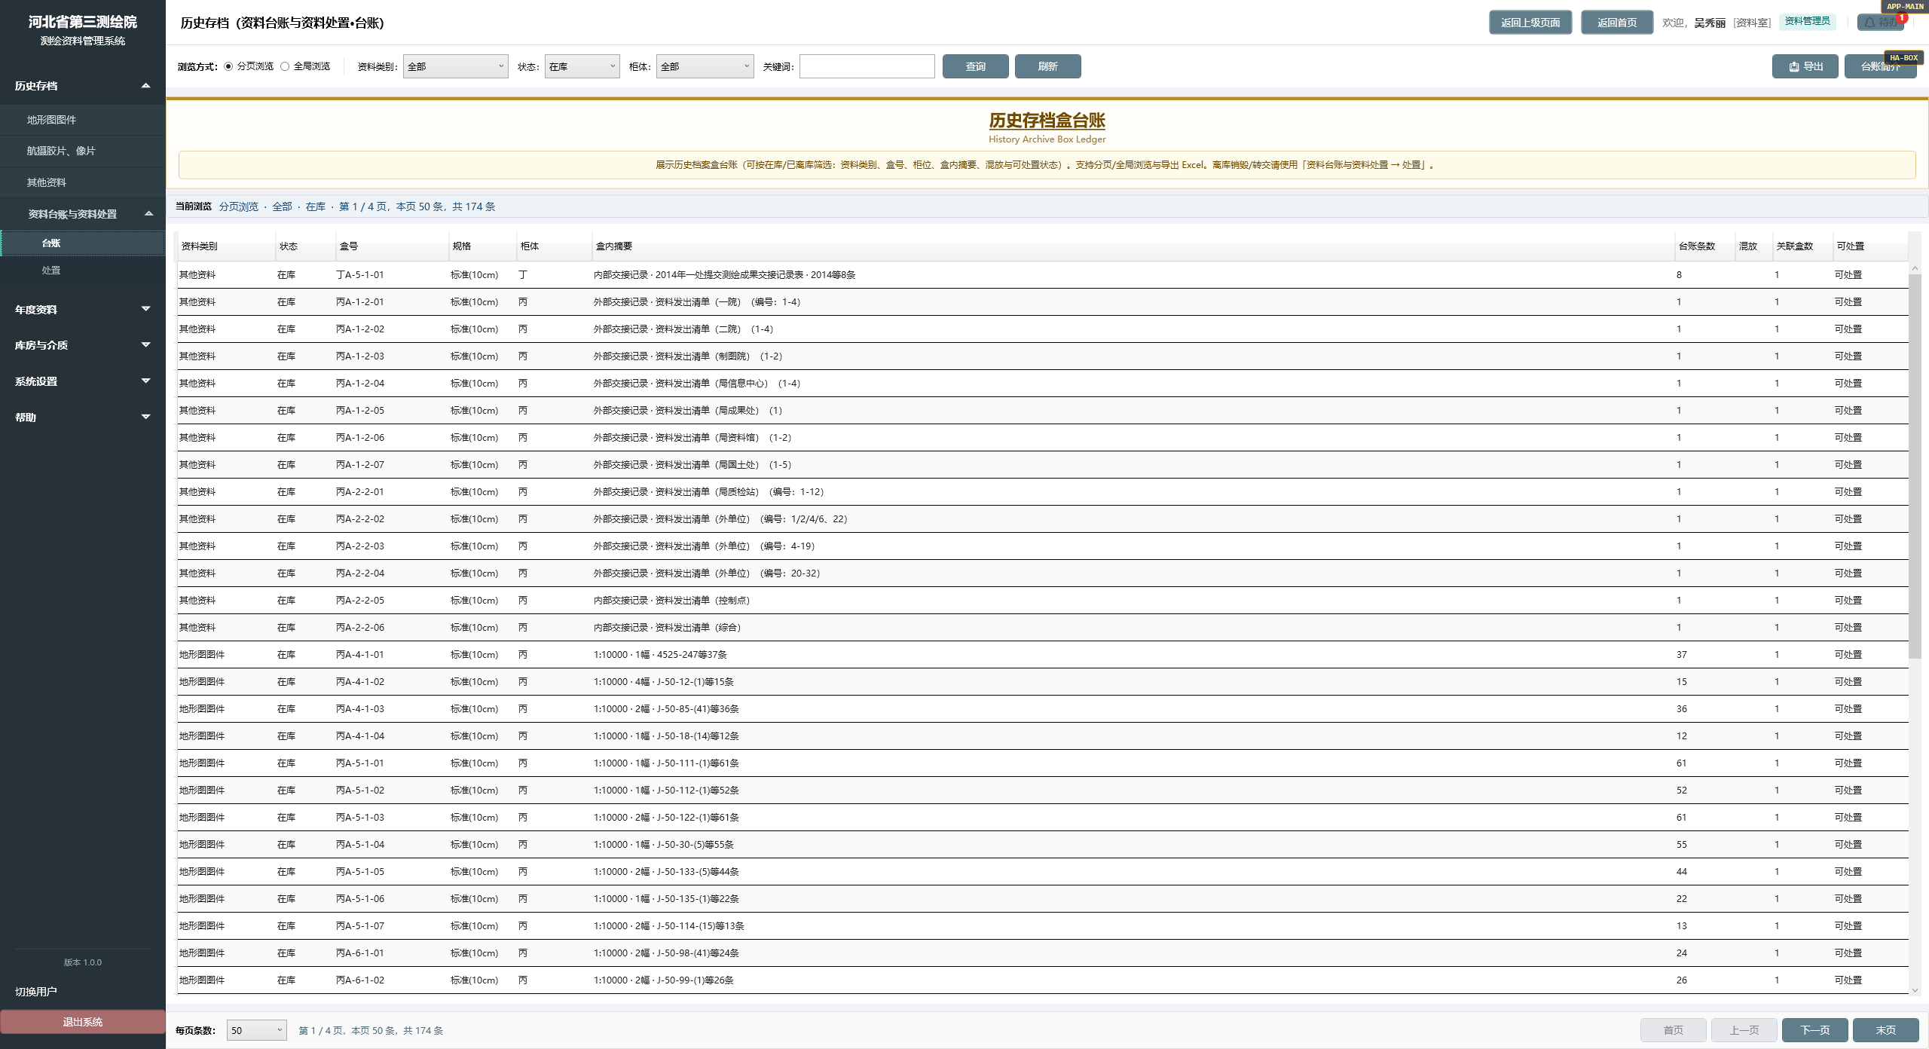
历史存档.资料台账与资料处置.台账
设计
思路
先「盒台账」后「处置」，以档案盒为管理单元，台账条数与混放关系一次看清。

Slide 30
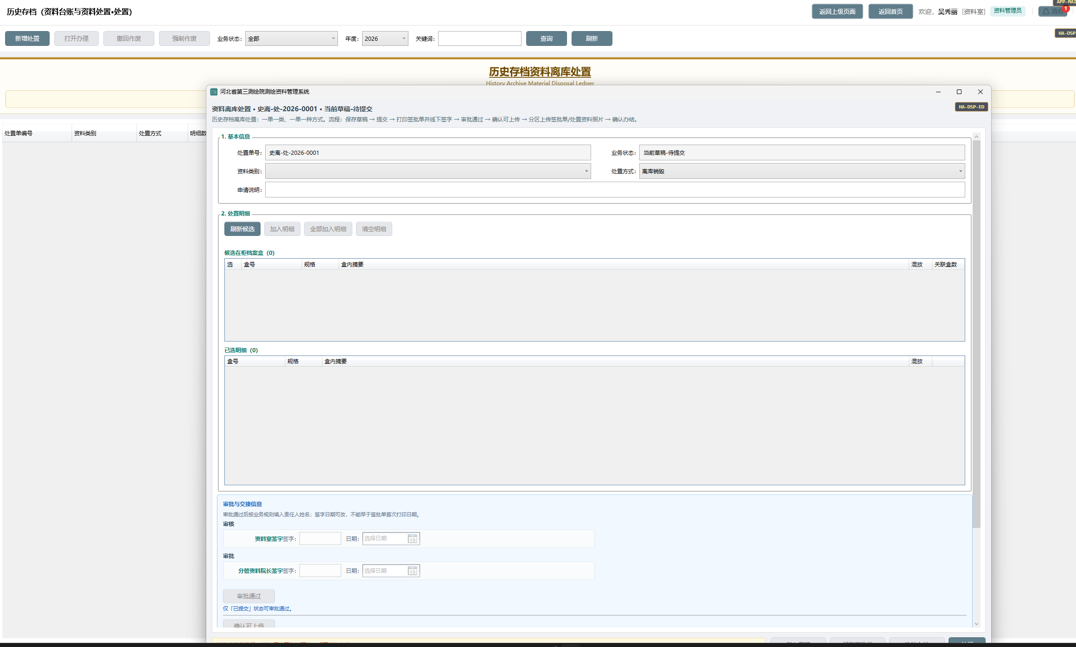
历史存档.资料台账与资料处置.处置
设计
思路
离库必须走审批+实物撤柜确认，销毁/转交等处置方式留痕，防止「账销物还在」。

Slide 31
第四部分 · B
年度资料全生命周期
建档—立档—检索—借还—出入网—盘库—离库
模拟盒 + 电子袋双轨立档，同一口径
河北省第三测绘院 · 测绘资料管理系统 · 建设汇报（合成版）

Slide 32
四、年度资料全生命周期
建档申请 → 建档审批 → 实物交接/签批 → 办结
→ 资料立档（模拟入盒落柜 / 电子入袋落盘柜）
→ 检索 / 检索池 → 借出 → 归还 → 迁档 → 盘库 → 离库处置
提效路径：存量硬盘直办、存档文本直办（可跳过完整建档审批）
全程形成流转台账，支持撤回、逾期提醒与强制作废（按规则）
河北省第三测绘院 · 测绘资料管理系统 | 17/50

Slide 33
双轨立档：模拟盒 + 电子袋
模拟介质：档案盒 → 标准/混用档口，支撑纸质与模拟资料落位
电子介质：硬盘袋/光盘袋 → 磁盘柜档口，支持空盘立档、并档等
同一项目与台账口径，避免纸质与电子“两套账”
立档后进入检索、借还、迁档、盘库、离库统一闭环
河北省第三测绘院 · 测绘资料管理系统 | 21/50

Slide 34
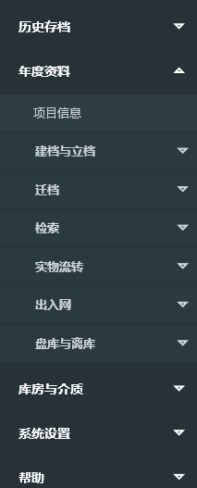
年度资料
设计
思路
年度资料是系统主战场——以项目为入口，把建档、立档、流转、出入网、盘库串成一条可审计闭环。

Slide 35
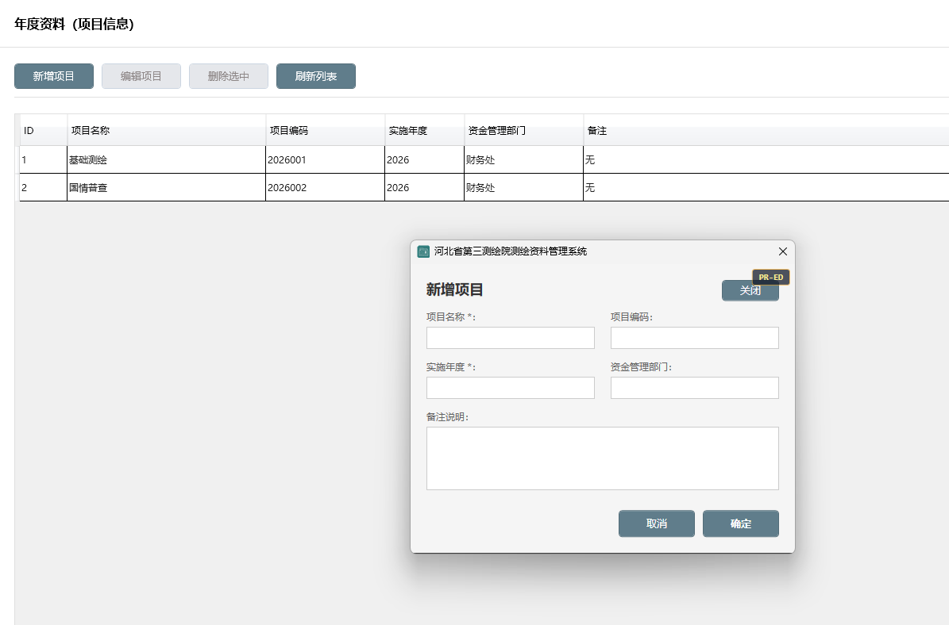
年度资料.项目信息
设计
思路
项目是资料归集主键；后续建档/立档/台账均挂靠项目与年度，保证「一本账」口径一致。

Slide 36
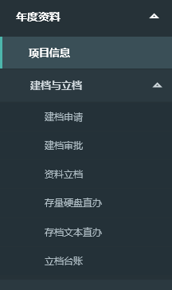
年度资料.建档与立档
设计
思路
建档解决「准不准进库」，立档解决「落到哪、什么载体」；两段分离，权限与责任更清晰。

Slide 37
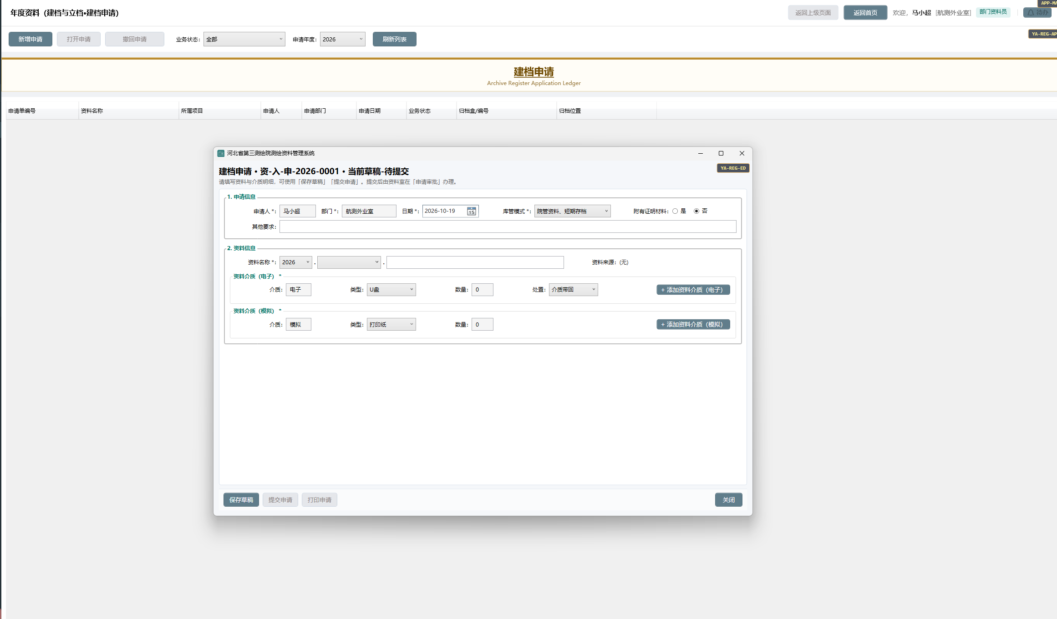
年度资料.建档与立档.建档申请
设计
思路
申请侧只填业务必要项，审批与签字在后续节点完成；减少一次性表单过重导致的填报阻力。

Slide 38
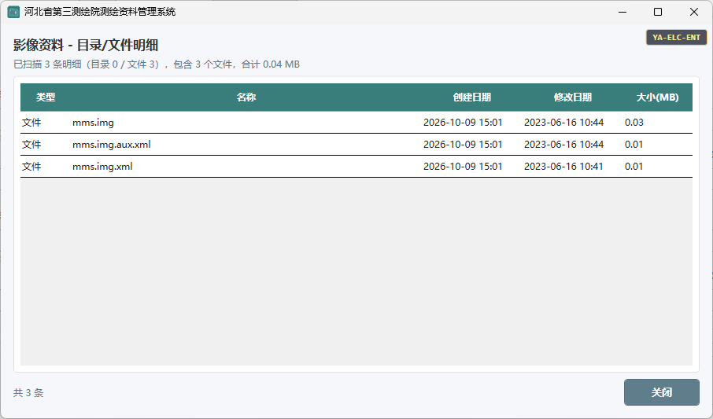
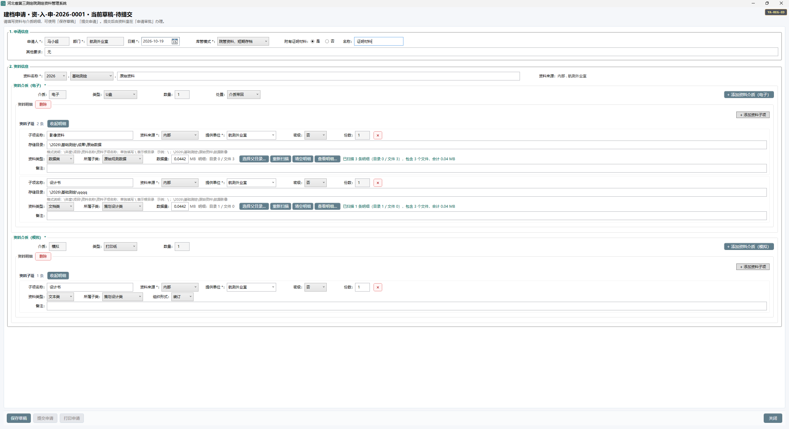
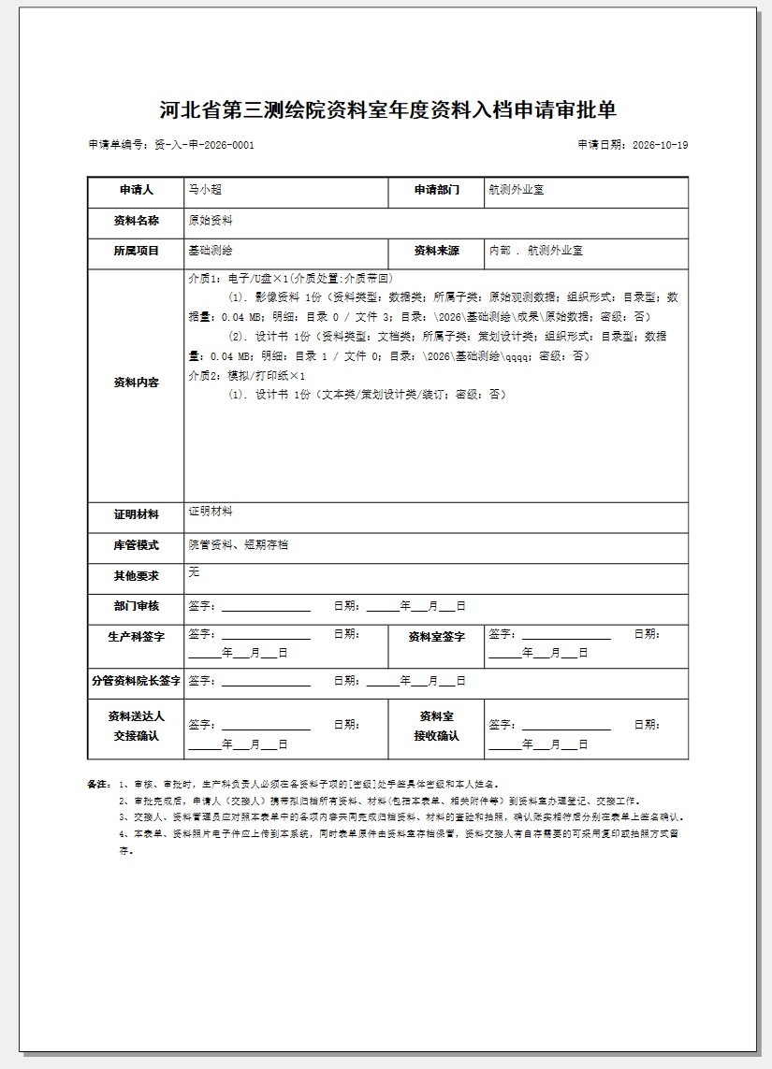
年度资料.建档与立档.建档申请.申请信息录入
设计
思路
模拟/电子介质分栏录入，密级、份数、来源一次采集，为立档落位与借还份数控制打底。

Slide 39
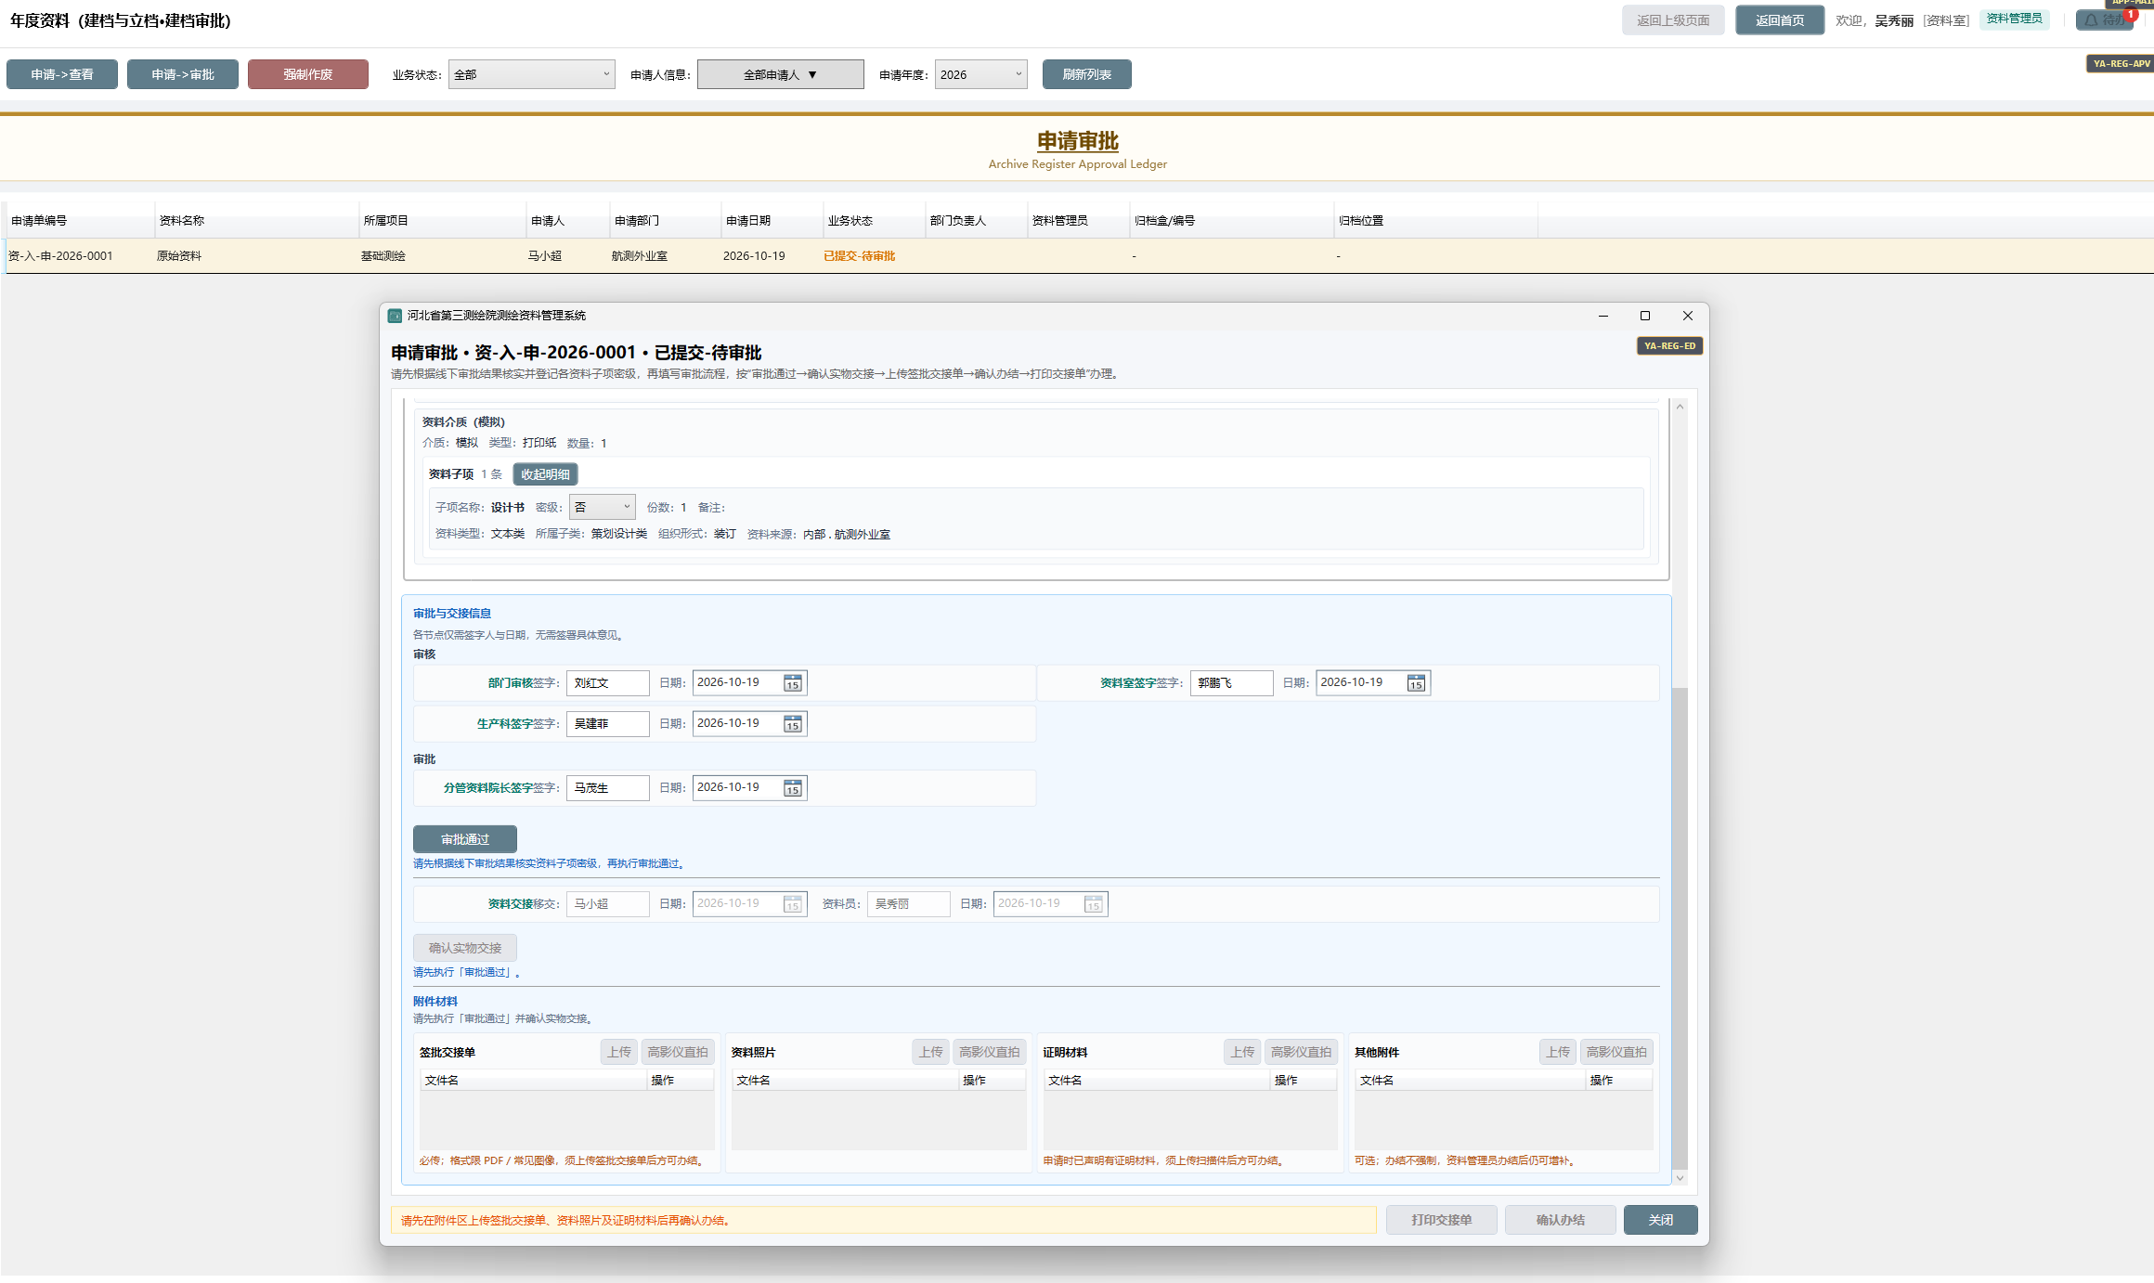
年度资料.建档与立档.建档审批
设计
思路
线上推进节点、线下亲笔签为主；系统录入签字人与日期，兼顾效率与内控习惯。

Slide 40
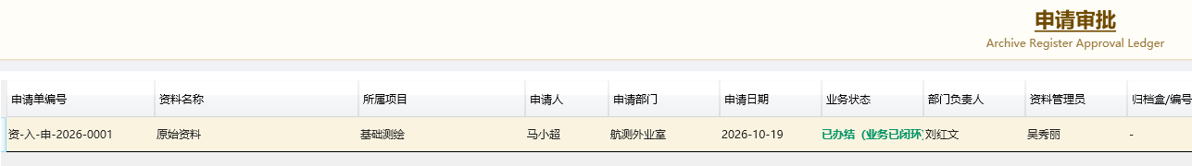
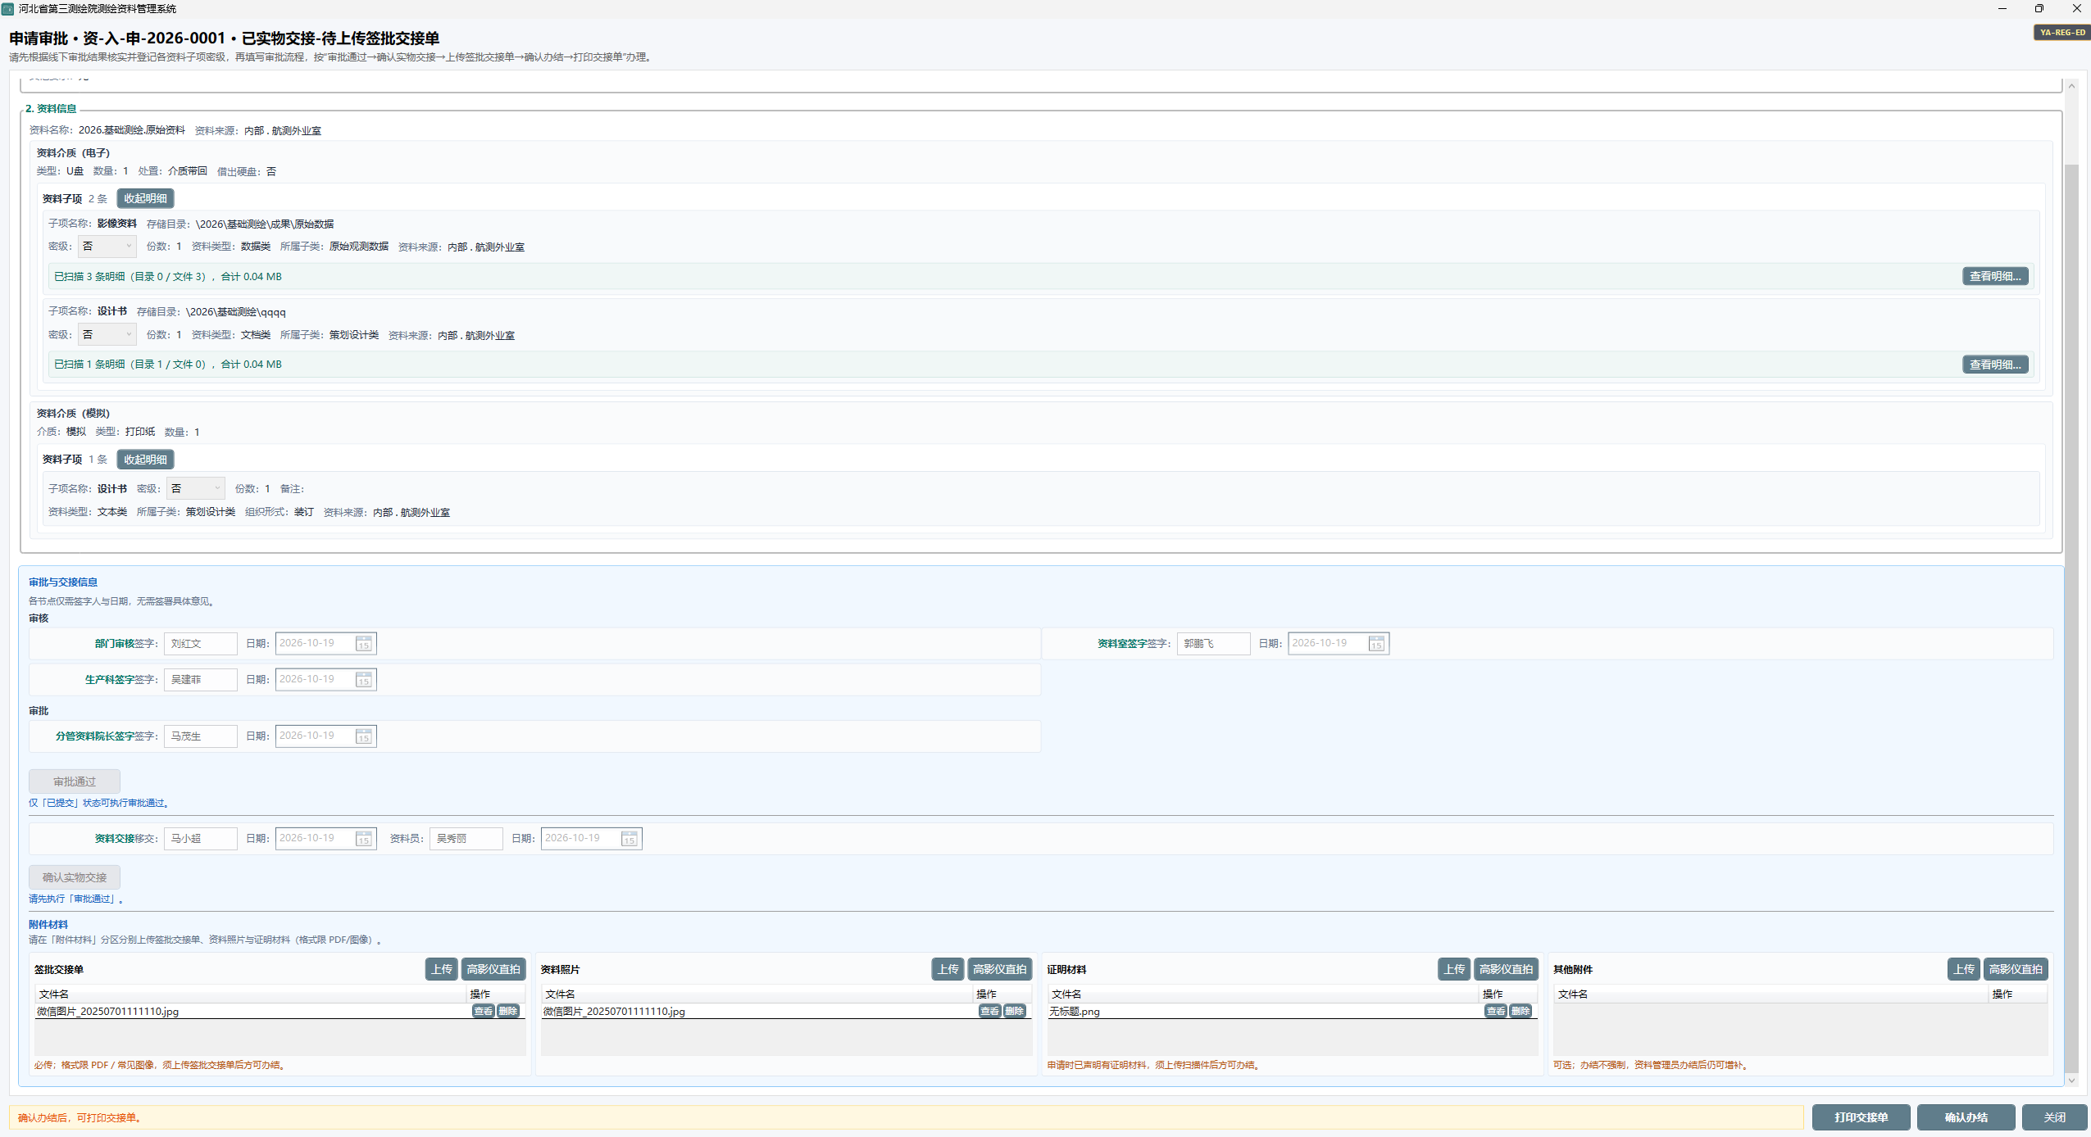
年度资料.建档与立档.建档审批
设计
思路
线上推进节点、线下亲笔签为主；系统录入签字人与日期，兼顾效率与内控习惯。

Slide 41
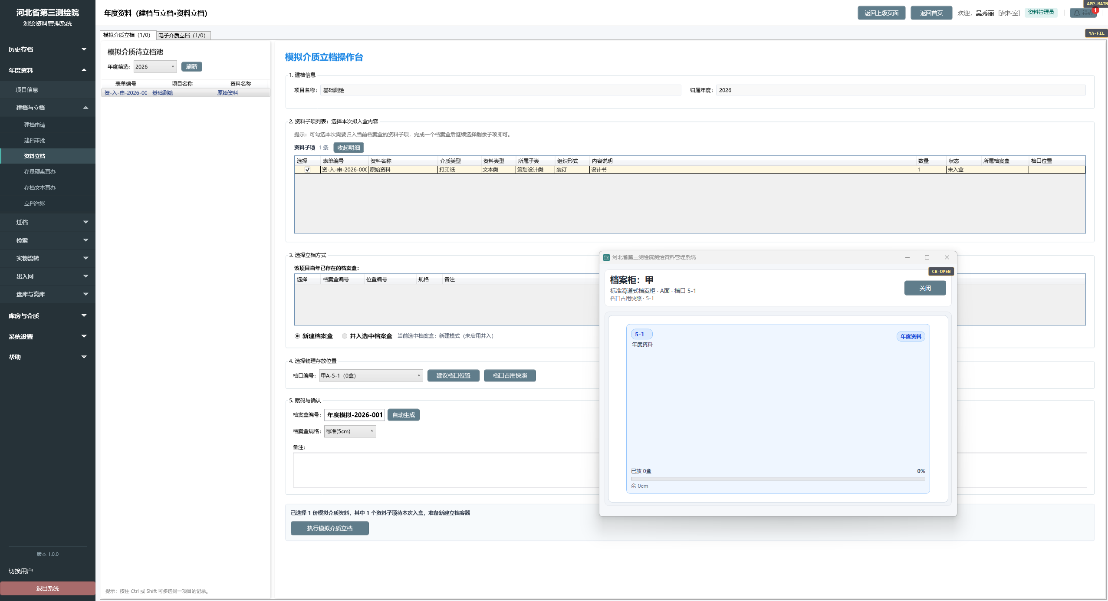
年度资料.建档与立档.资料立档（模拟介质）
设计
思路
模拟资料以「档案盒→标准/混用档口」落位，立档即绑定柜体位置，检索与开柜同源。

Slide 42
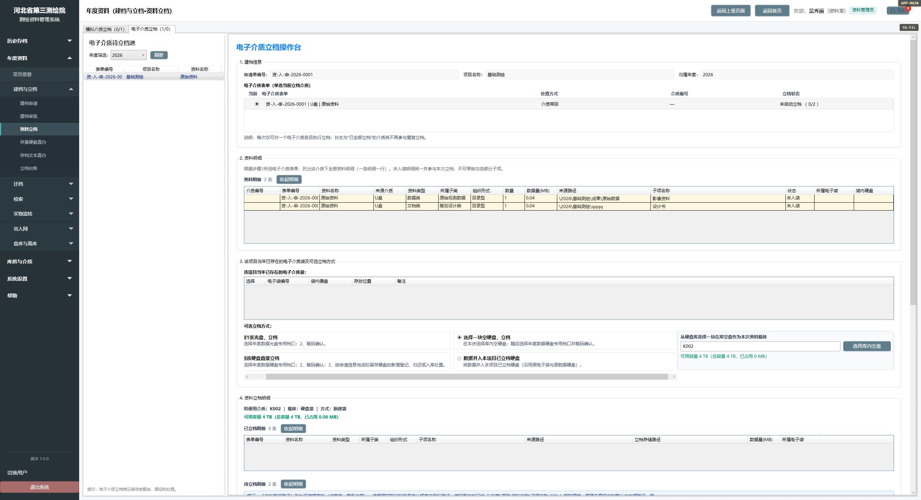
年度资料.建档与立档.资料立档（电子介质-1）
设计
思路
电子资料以「硬盘袋/光盘袋→磁盘柜」落位，支持空盘立档、并档等库房实际操作。

Slide 43
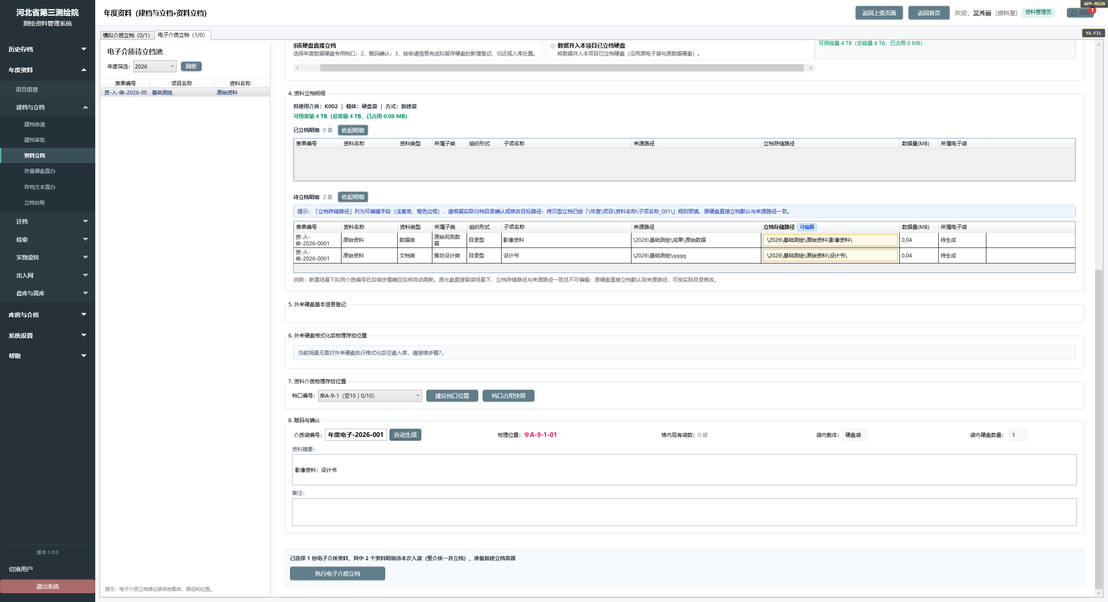
年度资料.建档与立档.资料立档（电子介质-2）
设计
思路
电子立档强调存储路径与数据量，形成「袋—盘—目录」可追溯链条，避免只见盘不见数。

Slide 44
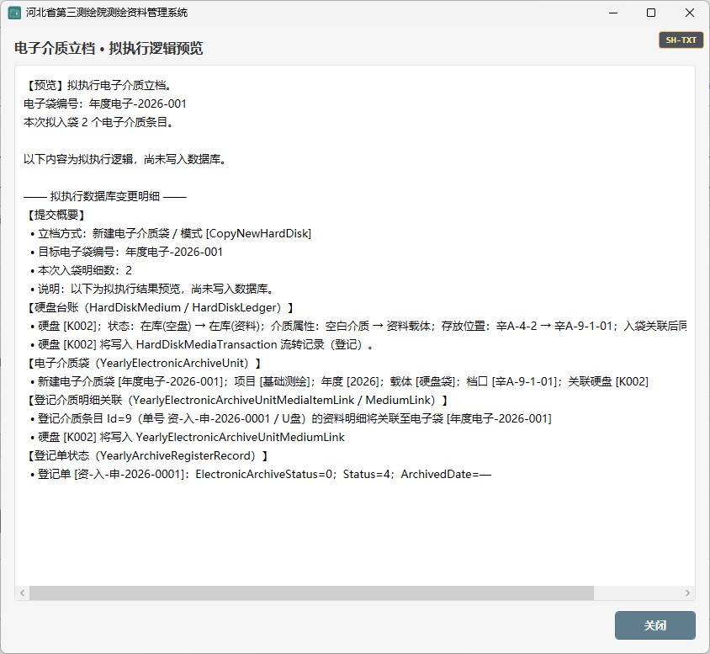
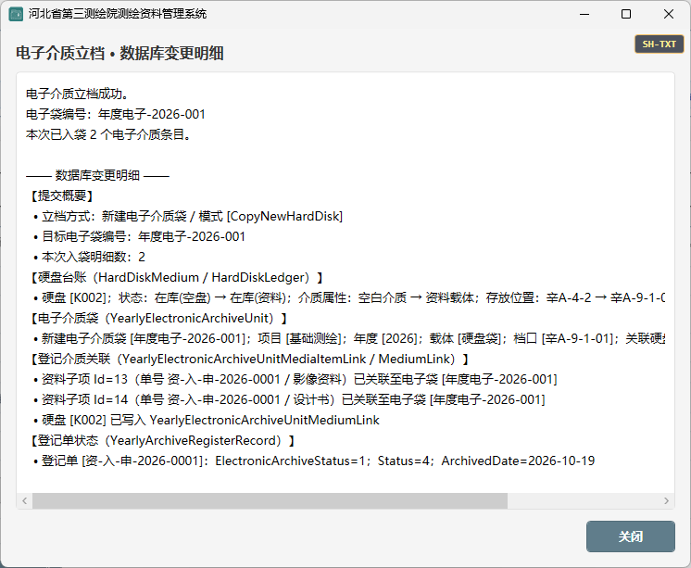
年度资料.建档与立档.资料立档（电子介质-3）
设计
思路
多盘/并档场景可视化确认目标袋与盘号，防止错并、漏并导致台账分裂。

Slide 45
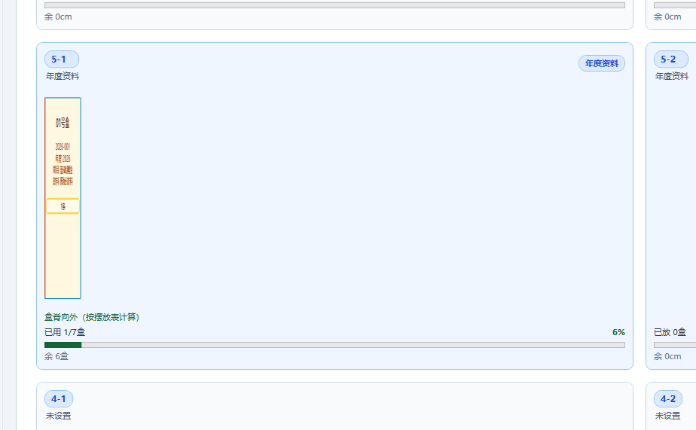
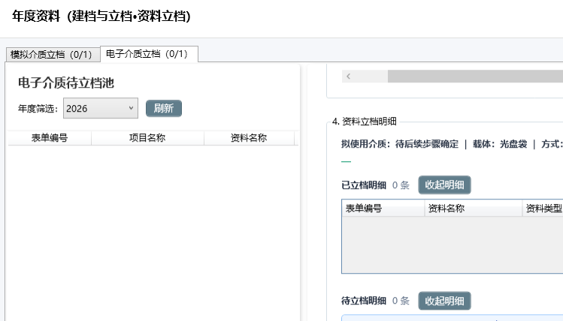
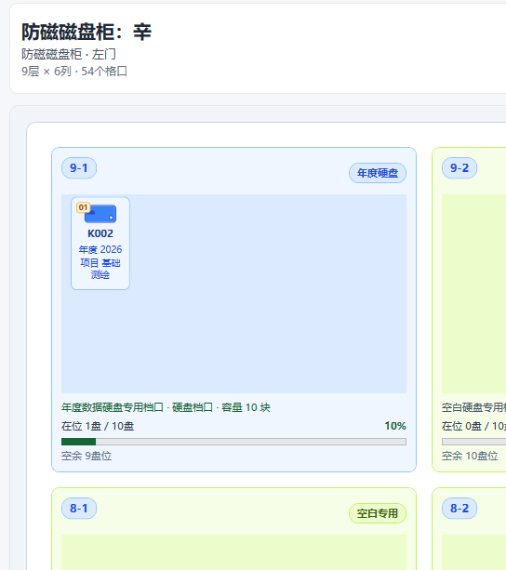
年度资料.建档与立档.资料立档
待立档/已立档情况
模拟资料档案盒
电子介质硬盘袋
设计
思路
待立档/已立档分屏对照；模拟盒与电子袋同页呈现，体现双轨并行、口径统一。

Slide 46
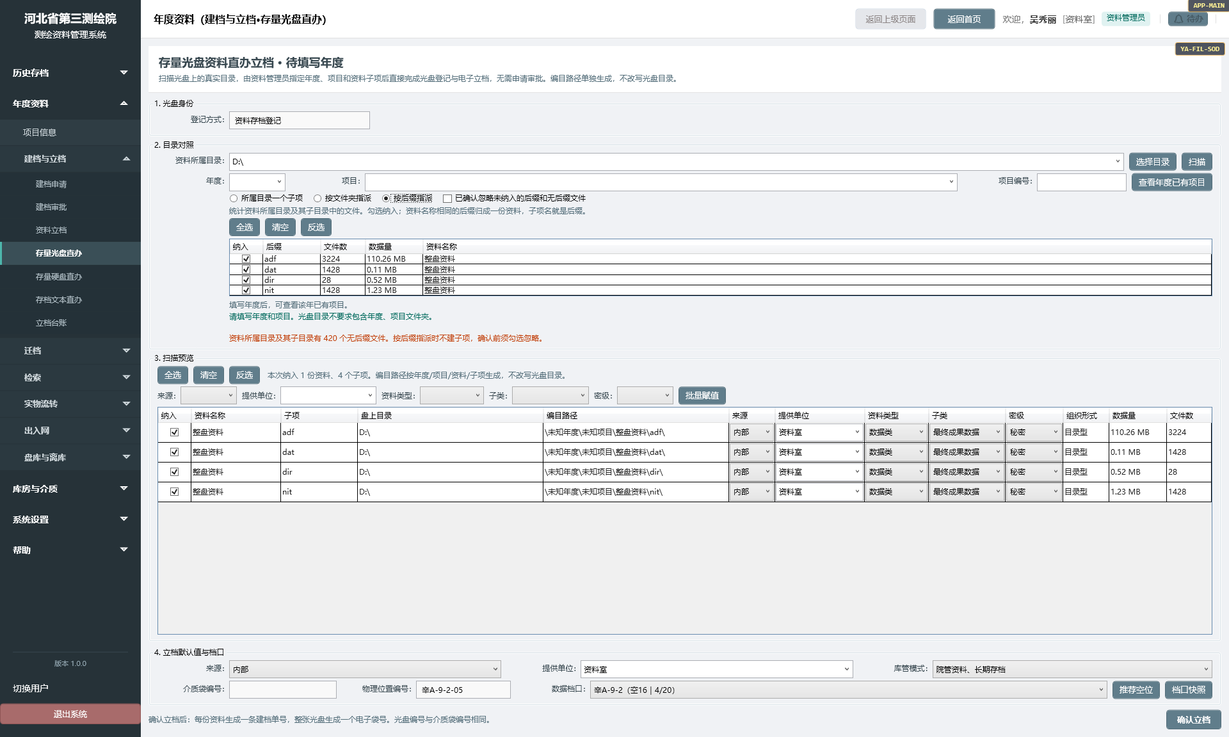
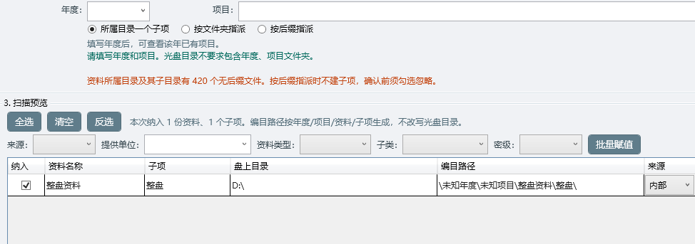
年度资料.建档与立档.存量光盘直办立档
用途：资料室存档数据光盘的资料录入 文件组织形式不可重组，因此需要三种录入方式
设计
思路
存量光盘走直办快车道，跳过完整建档审批但仍写立档事实，兼顾历史清理效率与可追溯。

Slide 47
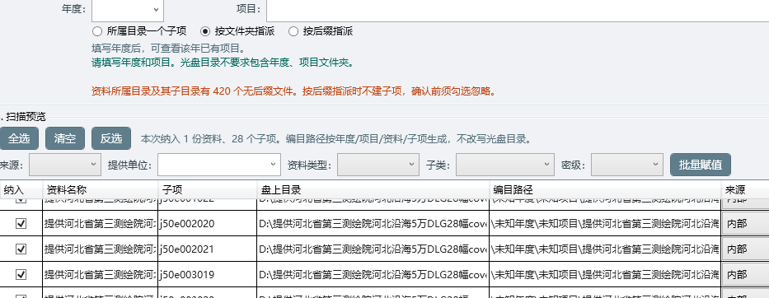
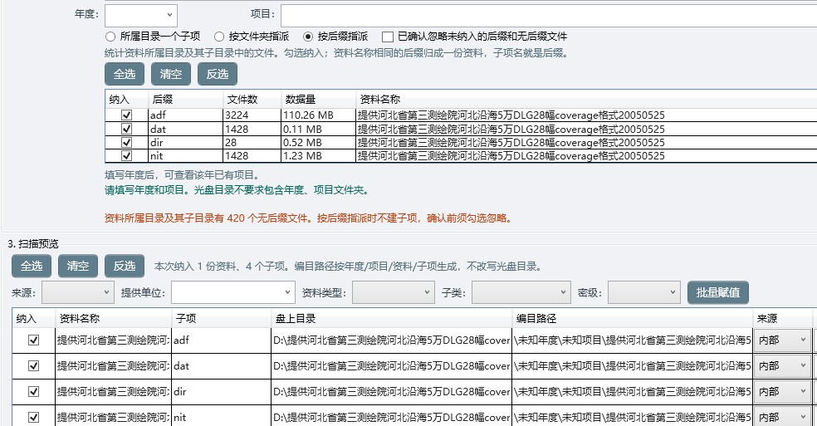
年度资料.建档与立档.存量光盘直办立档
用途：资料室存档数据光盘的资料录入 文件组织形式不可重组，因此需要三种录入方式
设计
思路
存量光盘走直办快车道，跳过完整建档审批但仍写立档事实，兼顾历史清理效率与可追溯。

Slide 48
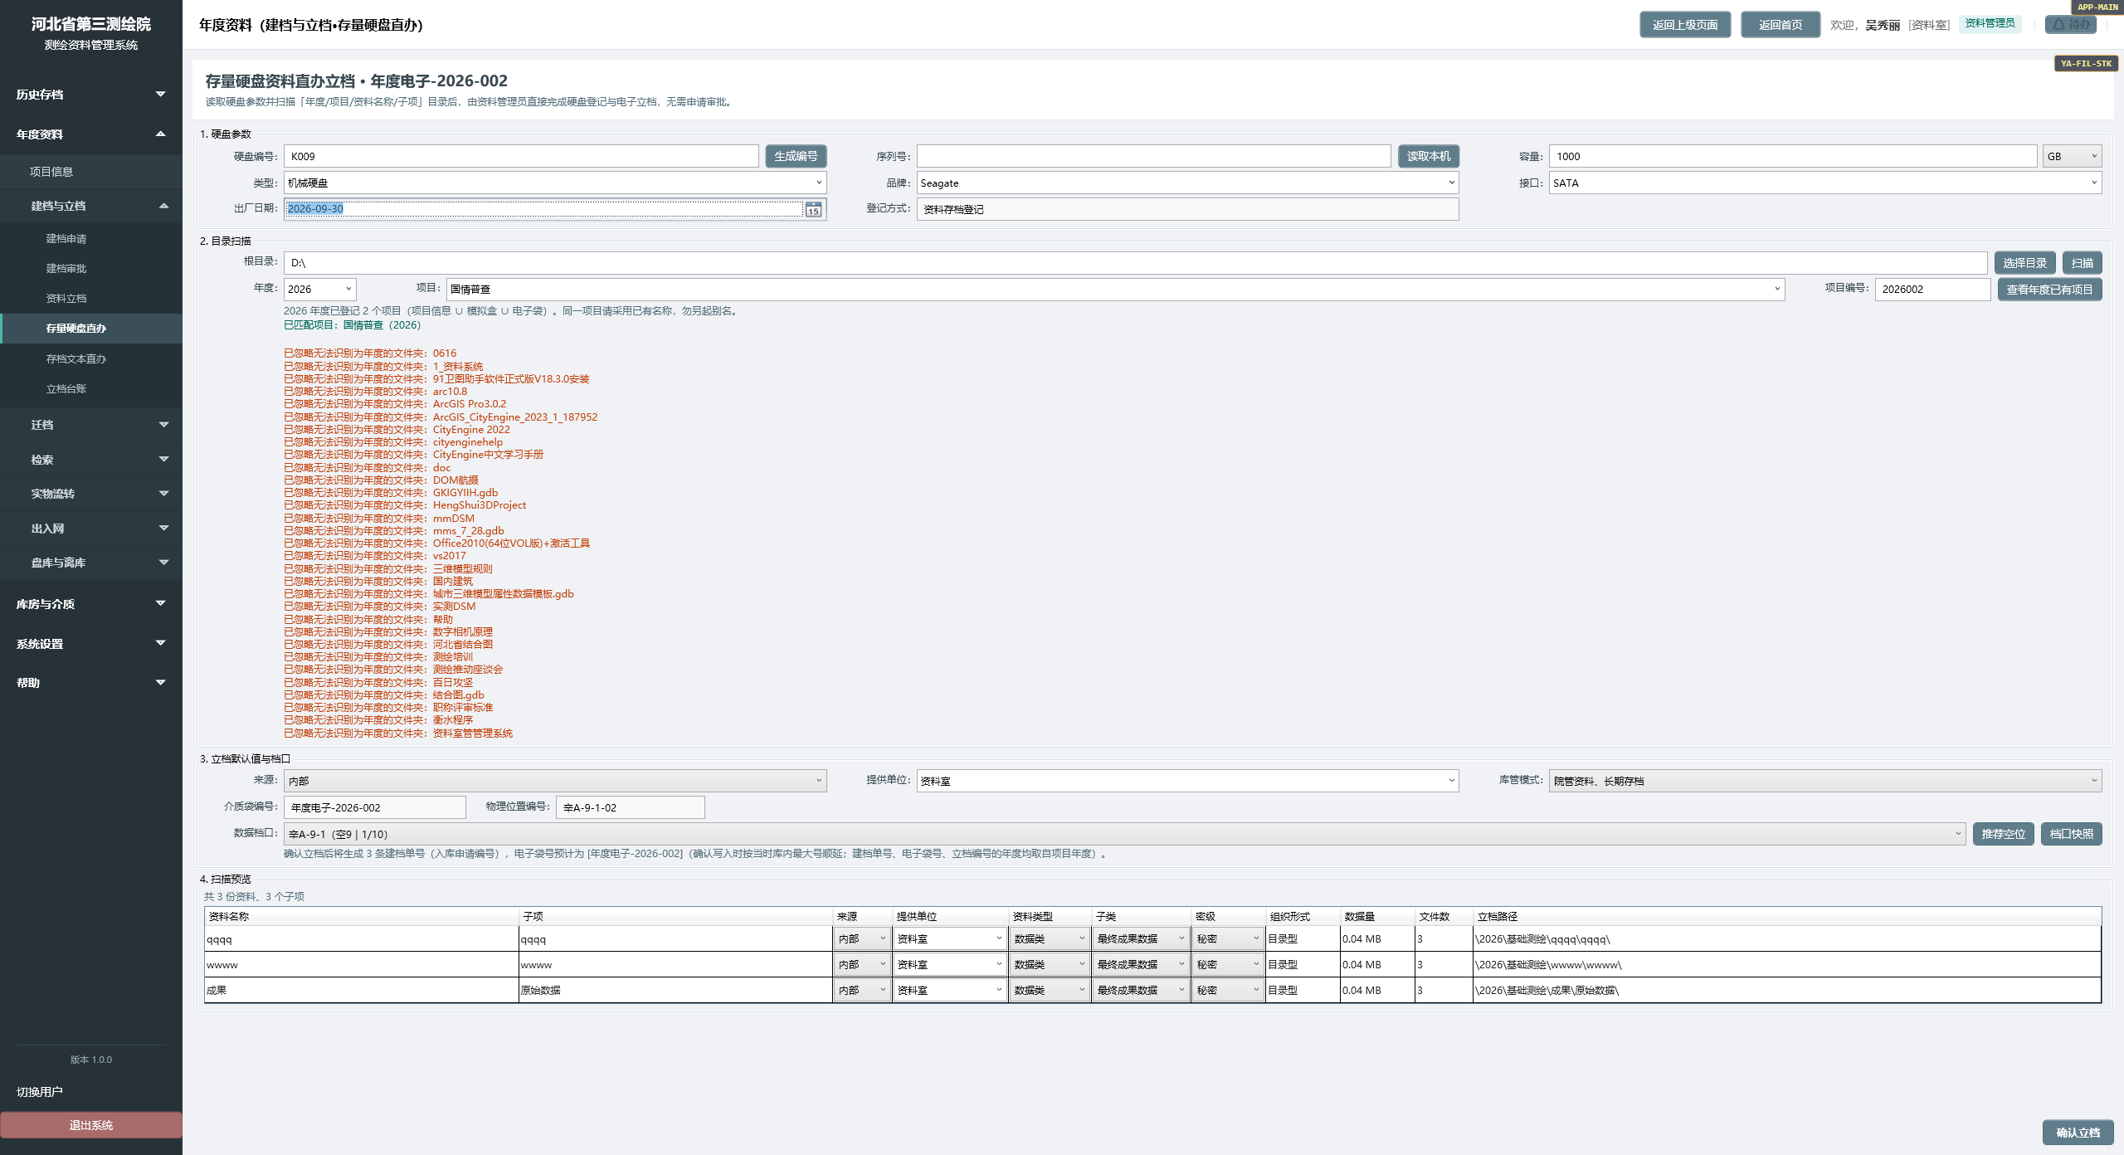
年度资料.建档与立档.存量硬盘直办立档
用途：资料室存档数据硬盘的资料录入 文件组织形式：D:\2026\基础测绘\原始资料\影像成果
设计
思路
存量硬盘走直办快车道，跳过完整建档审批但仍写立档事实，兼顾历史清理效率与可追溯。

Slide 49
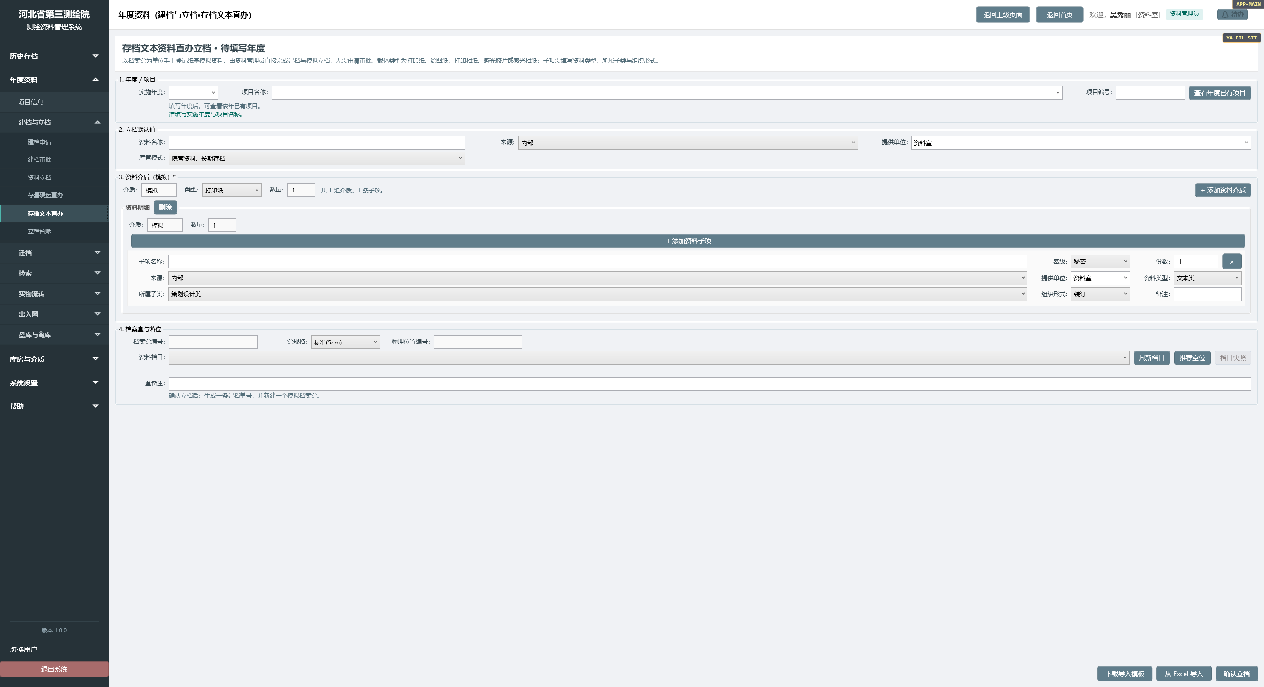
年度资料.建档与立档.存量文本直办立档
用途：资料室存档文本的资料录入
方式1：交互式录入
方式2：批量导入
设计
思路
存量文本支持表格式/结构化录入两种入口，降低大批量补录成本，同时约束必填字段质量。

Slide 50
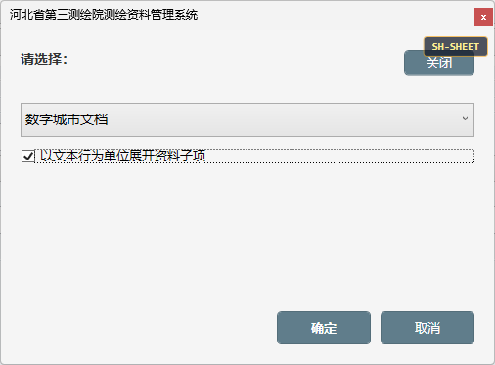
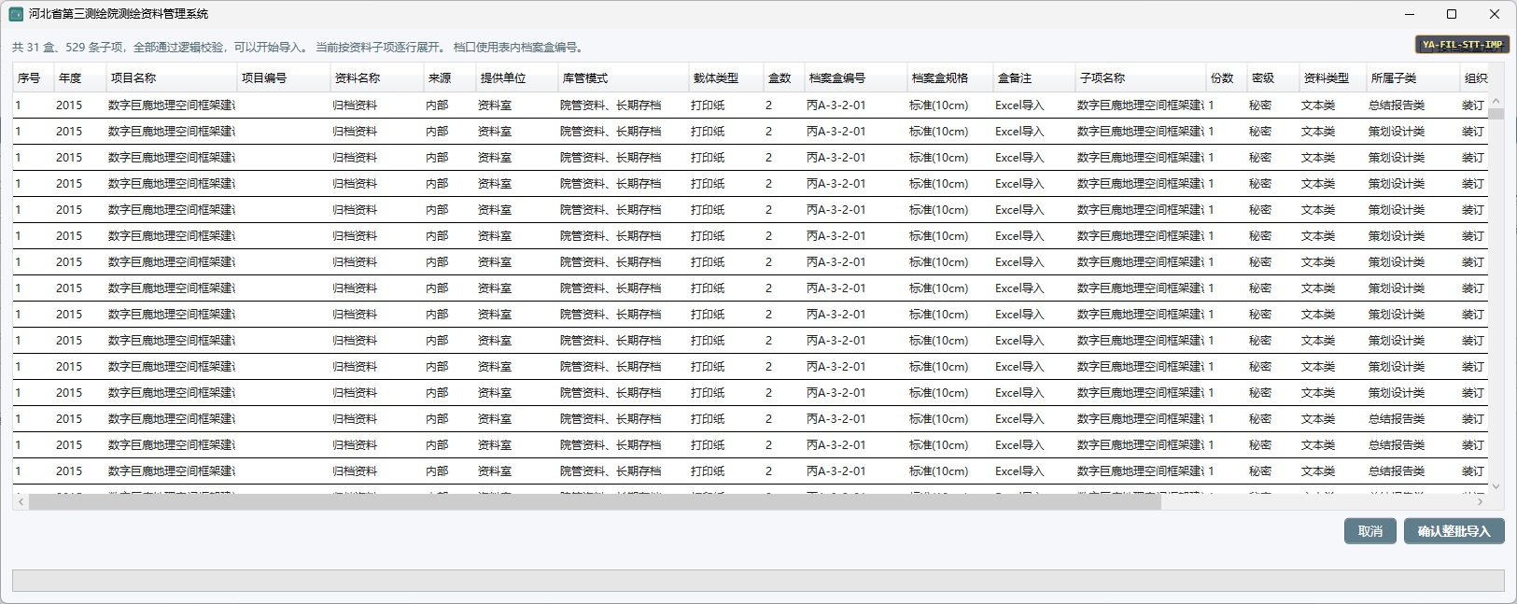
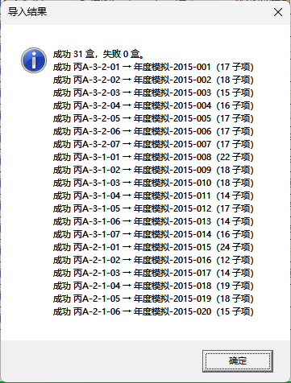
年度资料.建档与立档.存量文本直办立档
用途：资料室存档文本的资料录入
方式1：交互式录入
方式2：批量导入
设计
思路
存量文本支持表格式/结构化录入两种入口，降低大批量补录成本，同时约束必填字段质量。

Slide 51
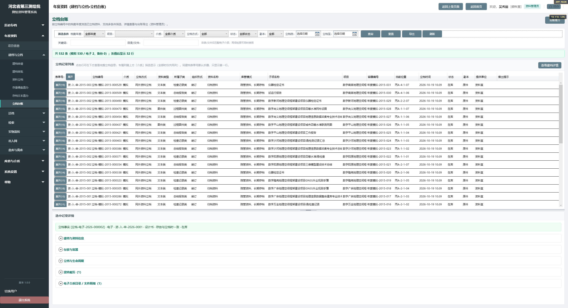
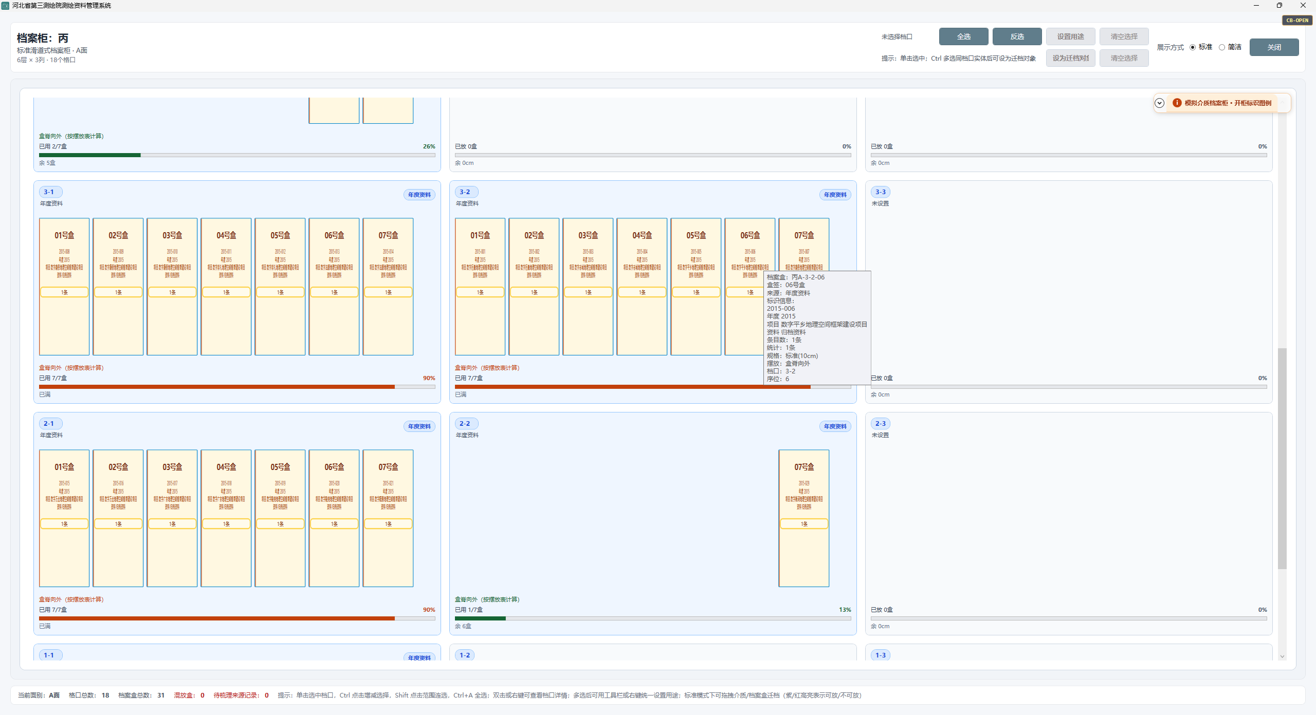
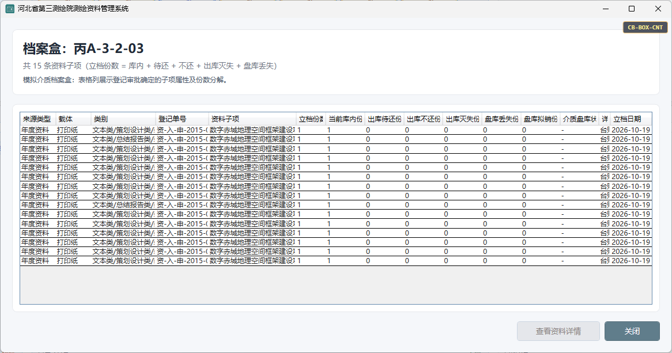
年度资料.建档与立档.存量文本直办立档
设计
思路
存量文本支持表格式/结构化录入两种入口，降低大批量补录成本，同时约束必填字段质量。

Slide 52
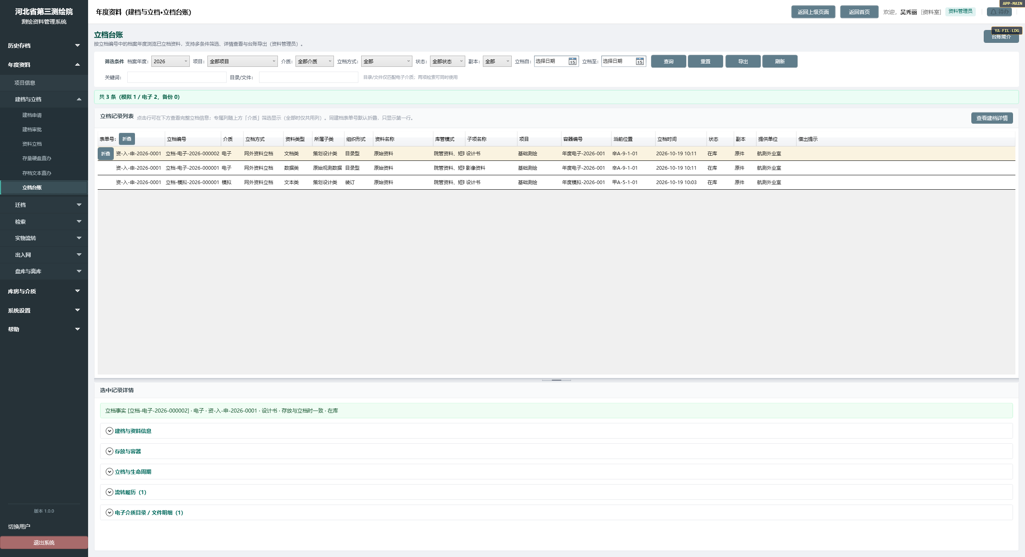
年度资料.建档与立档.立档台账
设计
思路
立档台账是「已入库真相源」，后续借还、迁档、盘库、离库都回指这里，避免多头记账。

Slide 53
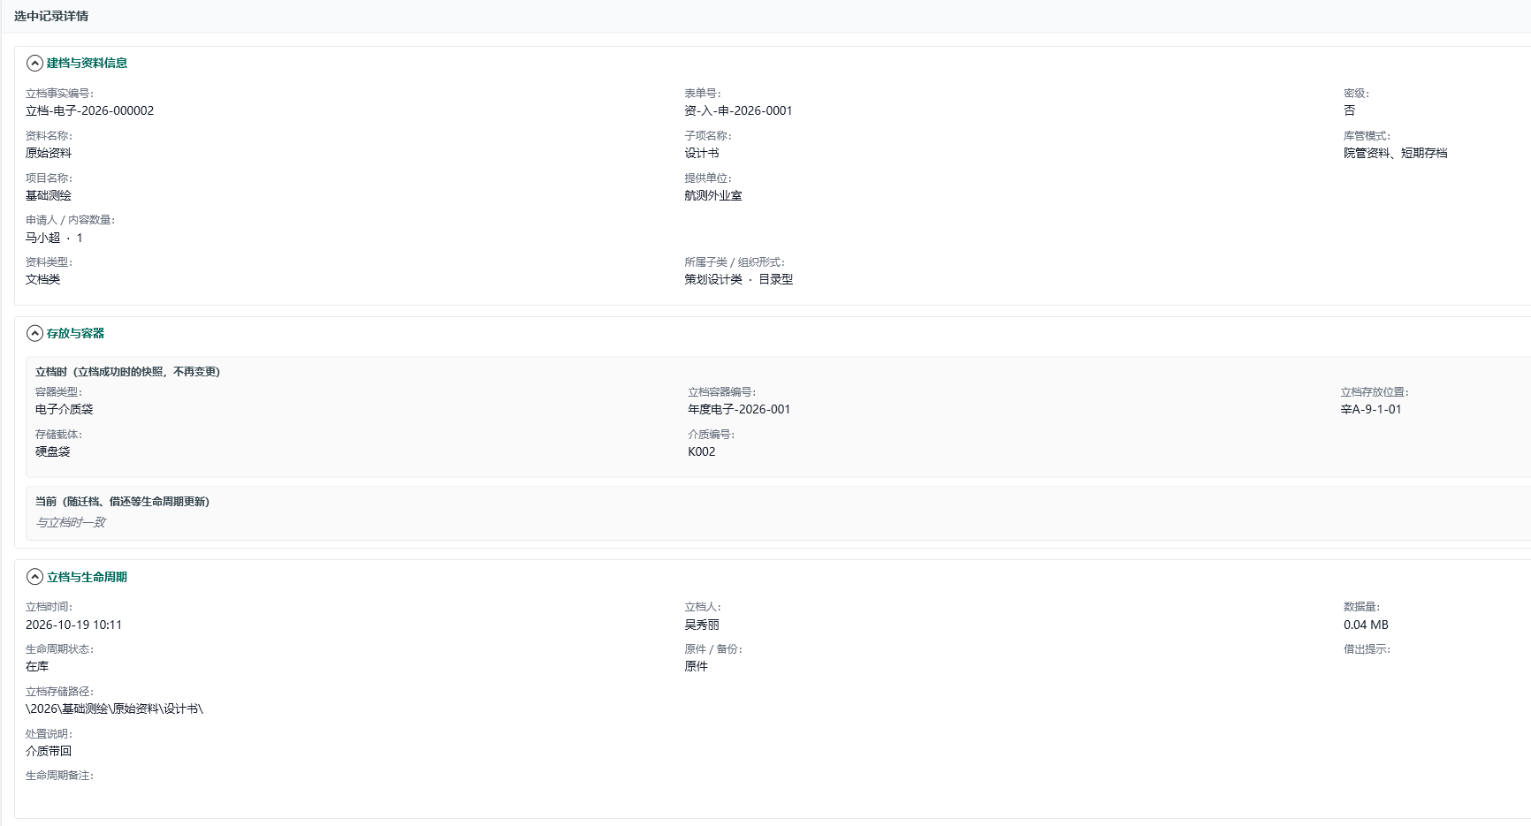
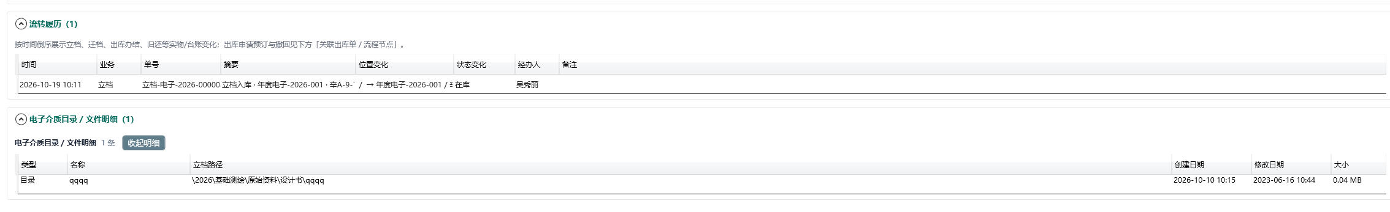
年度资料.建档与立档.立档台账
1、建档与资料信息
2、存放与容器
3、立档与生命周期
4、流转履历
5、电子介质目录与明细
设计
思路
立档台账是「已入库真相源」，后续借还、迁档、盘库、离库都回指这里，避免多头记账。

Slide 54
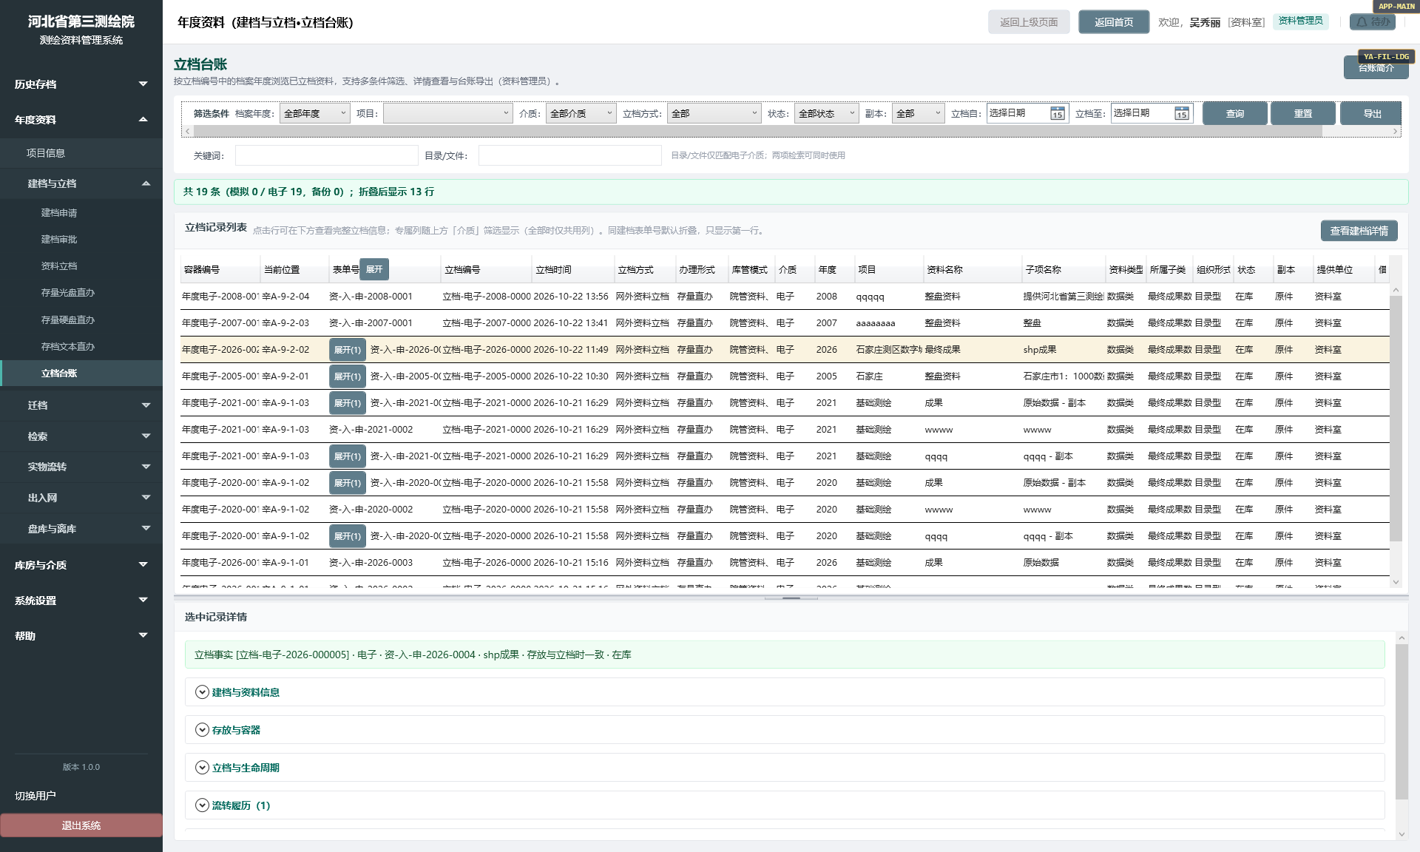
年度资料.建档与立档. 立档台账
设计
思路
实现年度资料的全生命周期查询

Slide 55
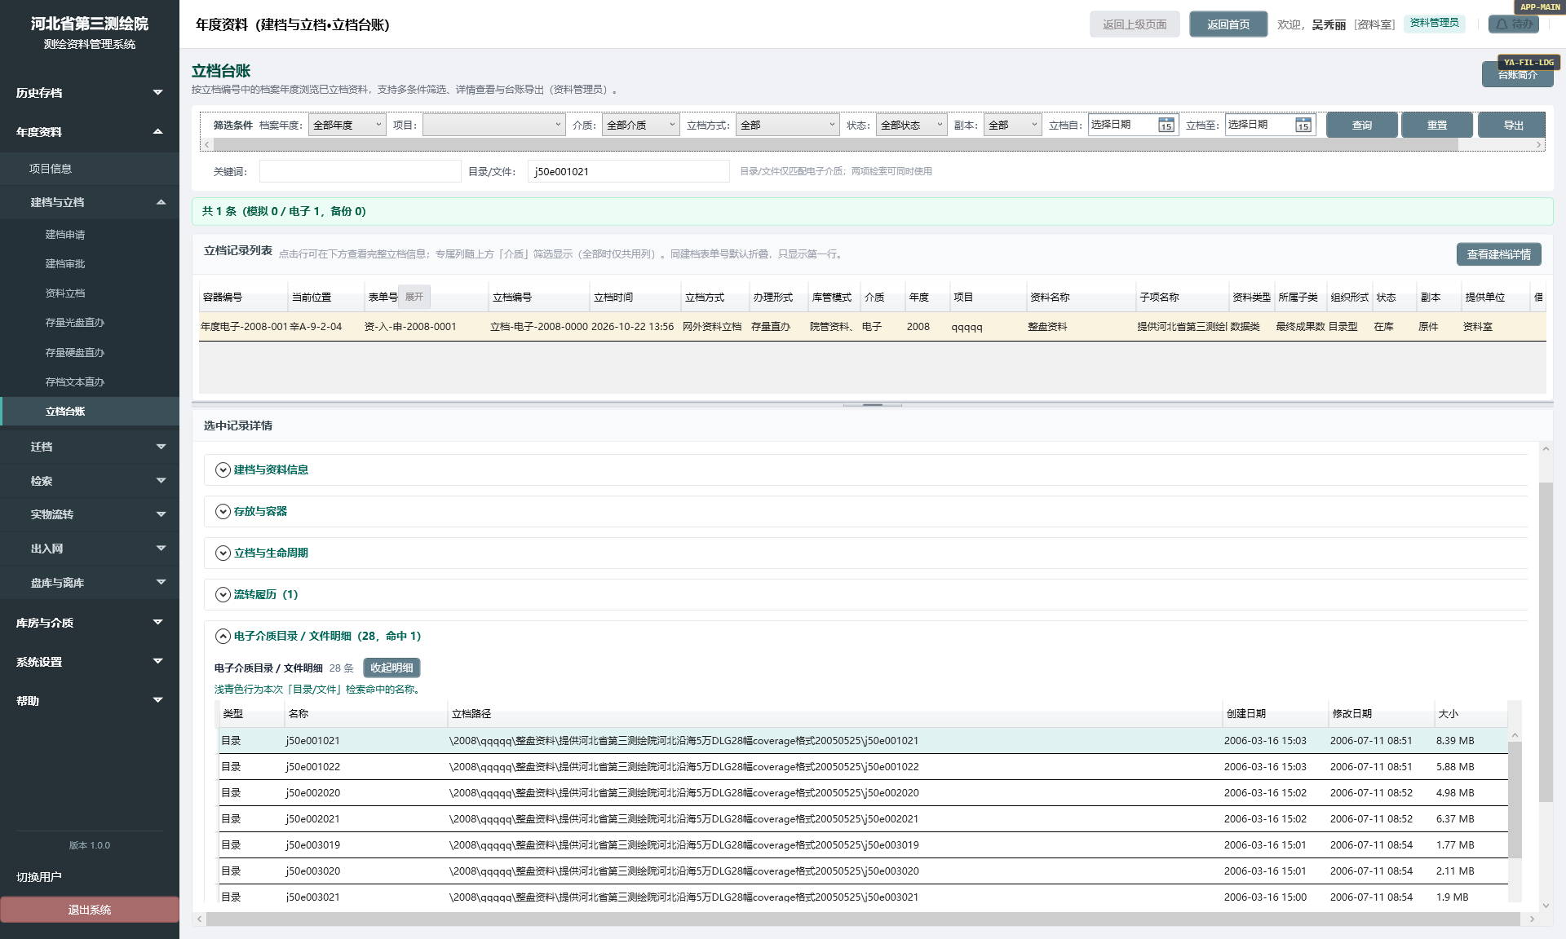
年度资料.建档与立档. 立档台账
j50e001021
设计
思路
实现年度资料的全生命周期查询

Slide 56
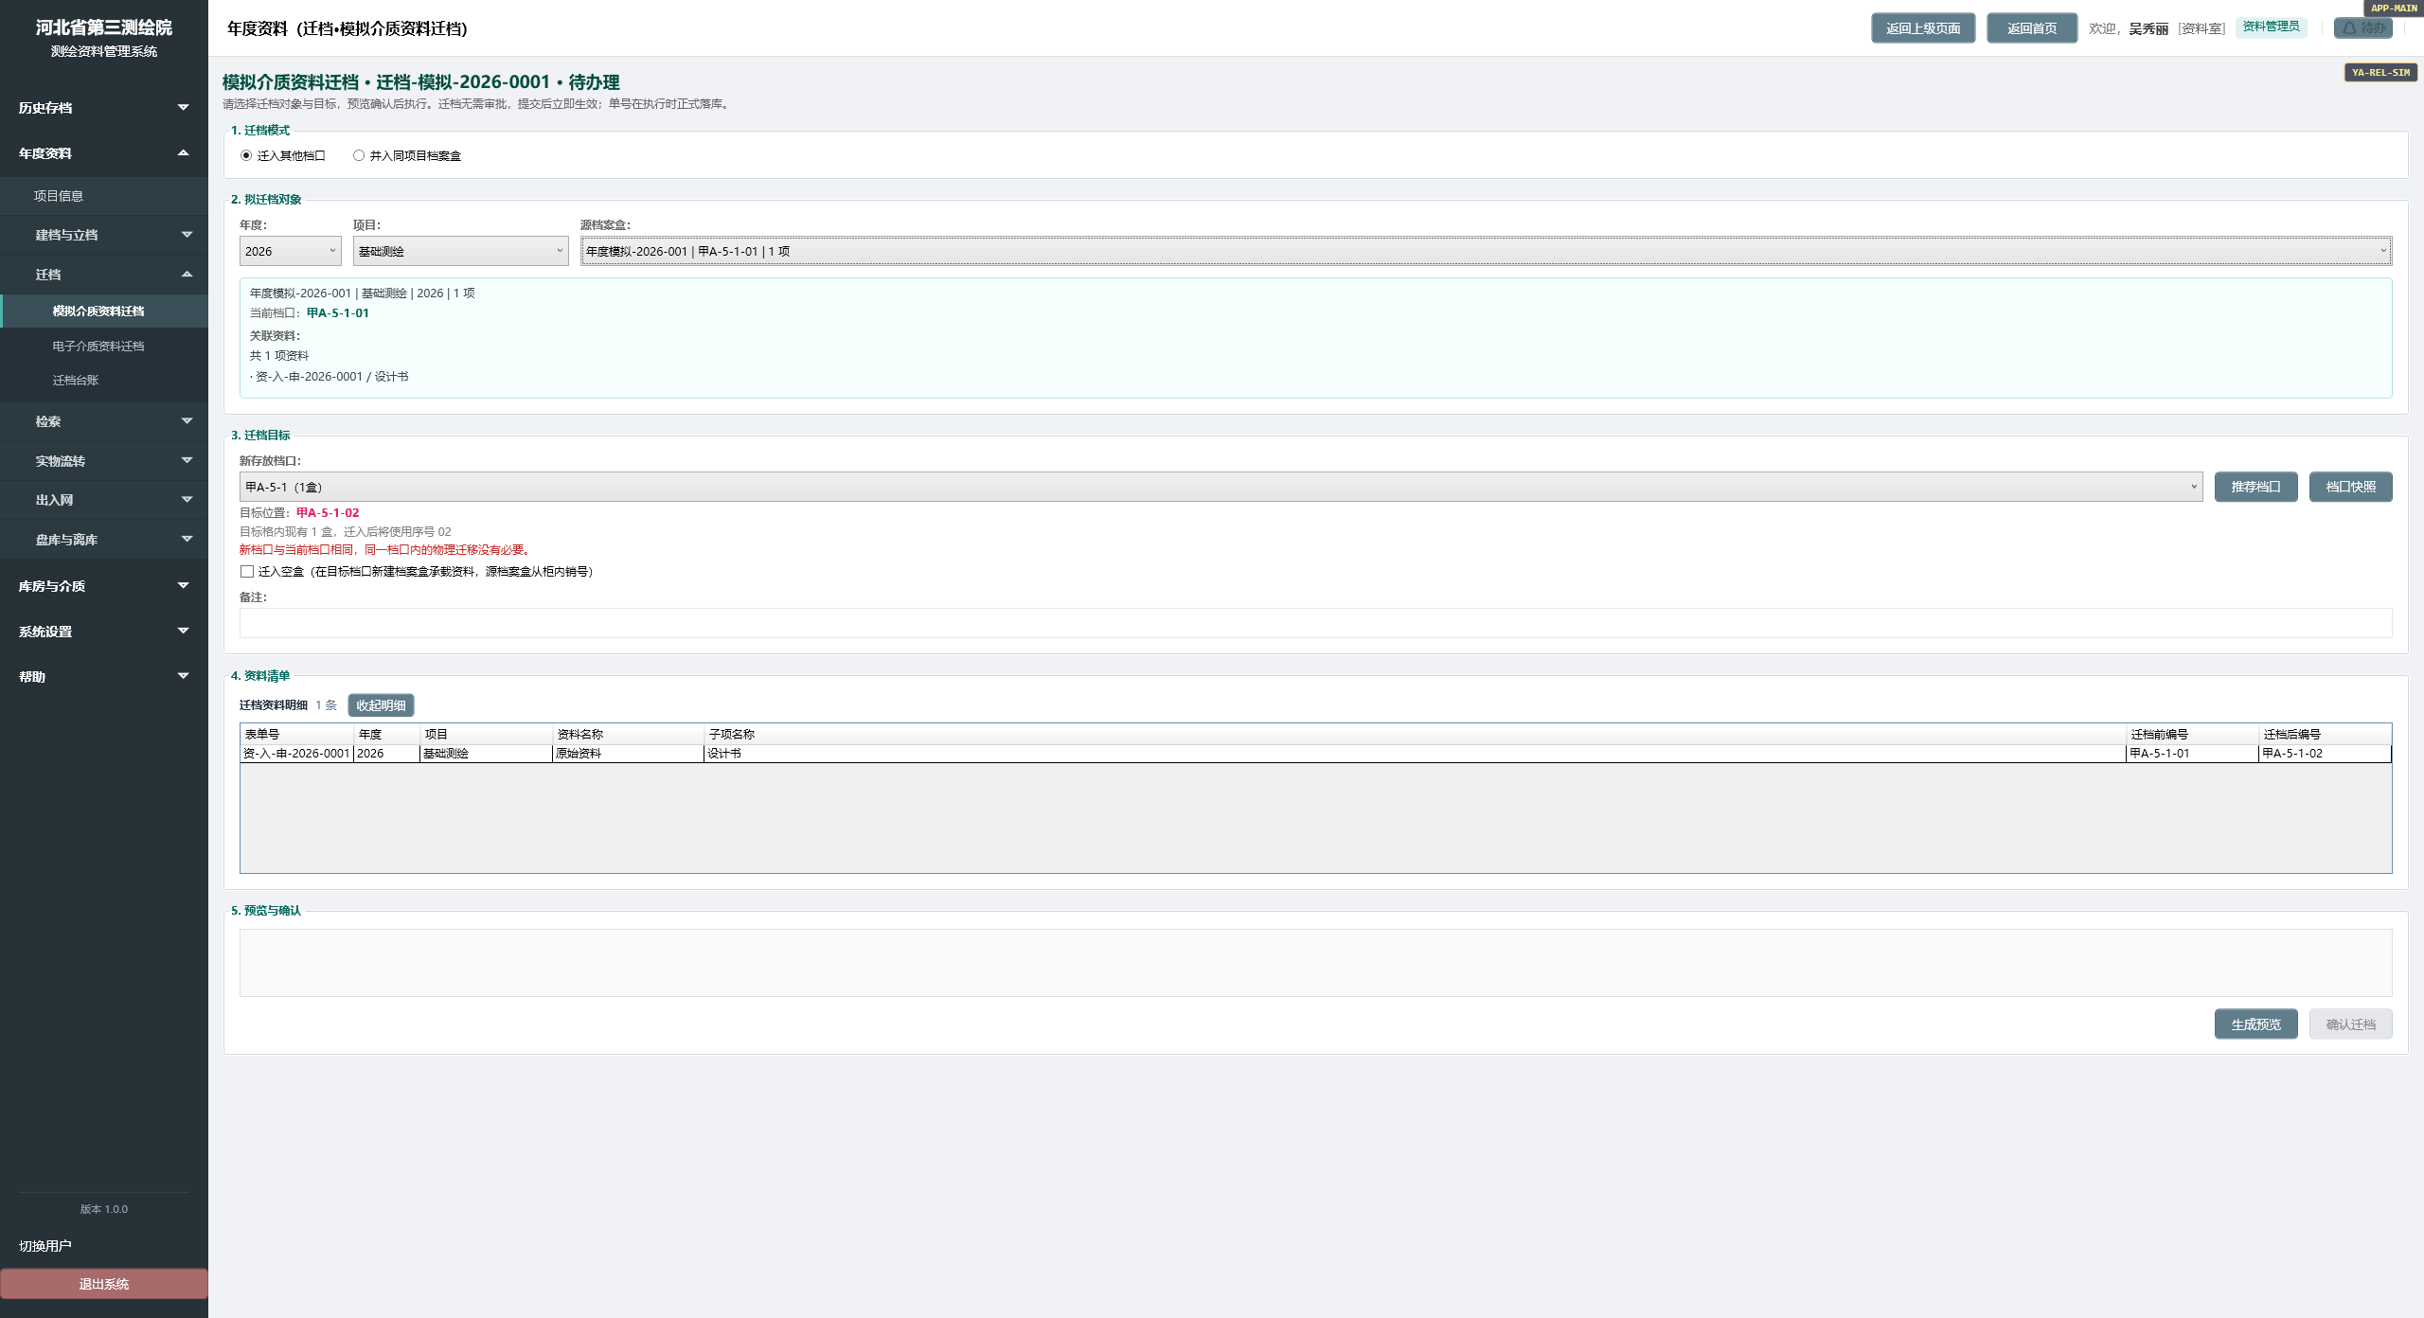
年度资料.迁档（模拟资料）
设计
思路
迁档=位置变更业务，保留迁前迁后容器与档口，形成移库履历，而不是直接改台账字段。

Slide 57
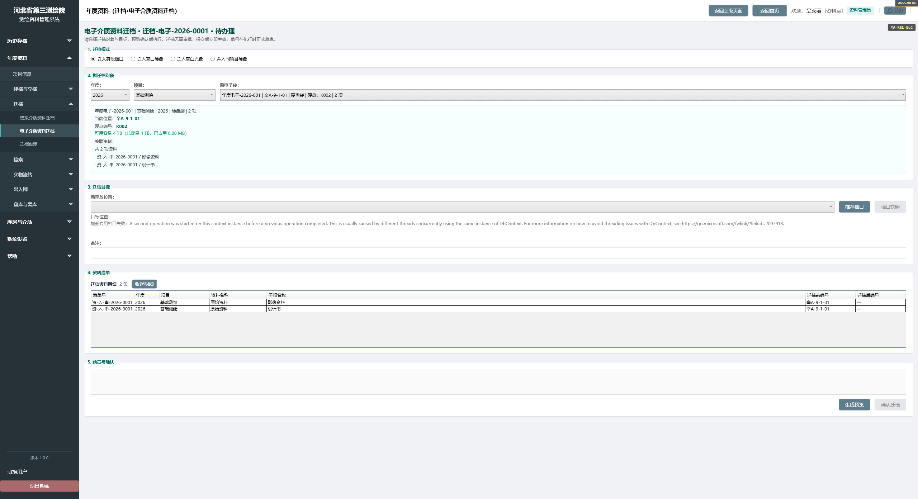
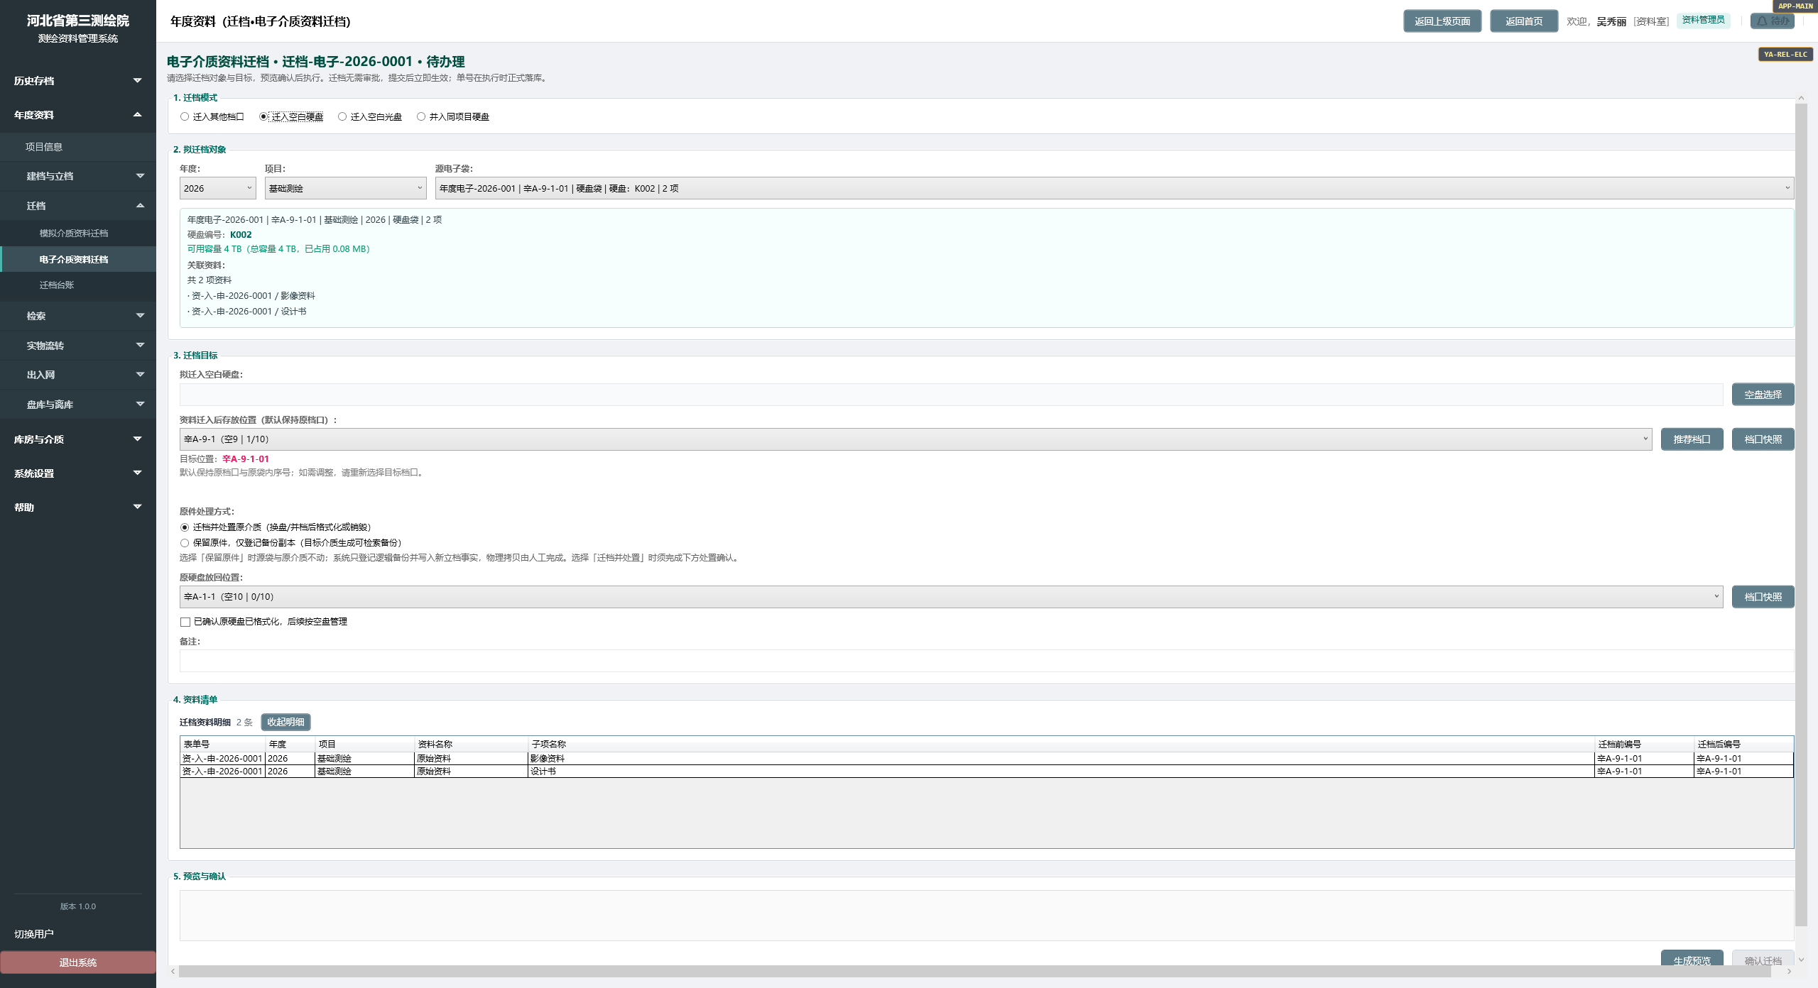
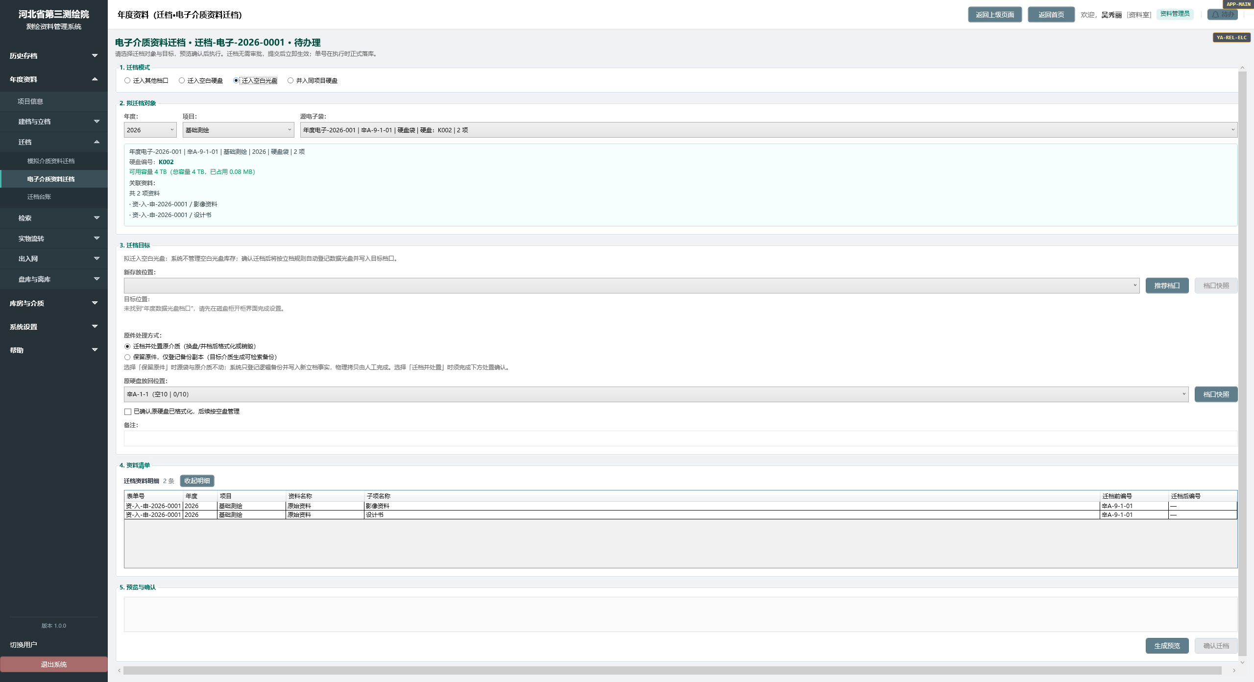
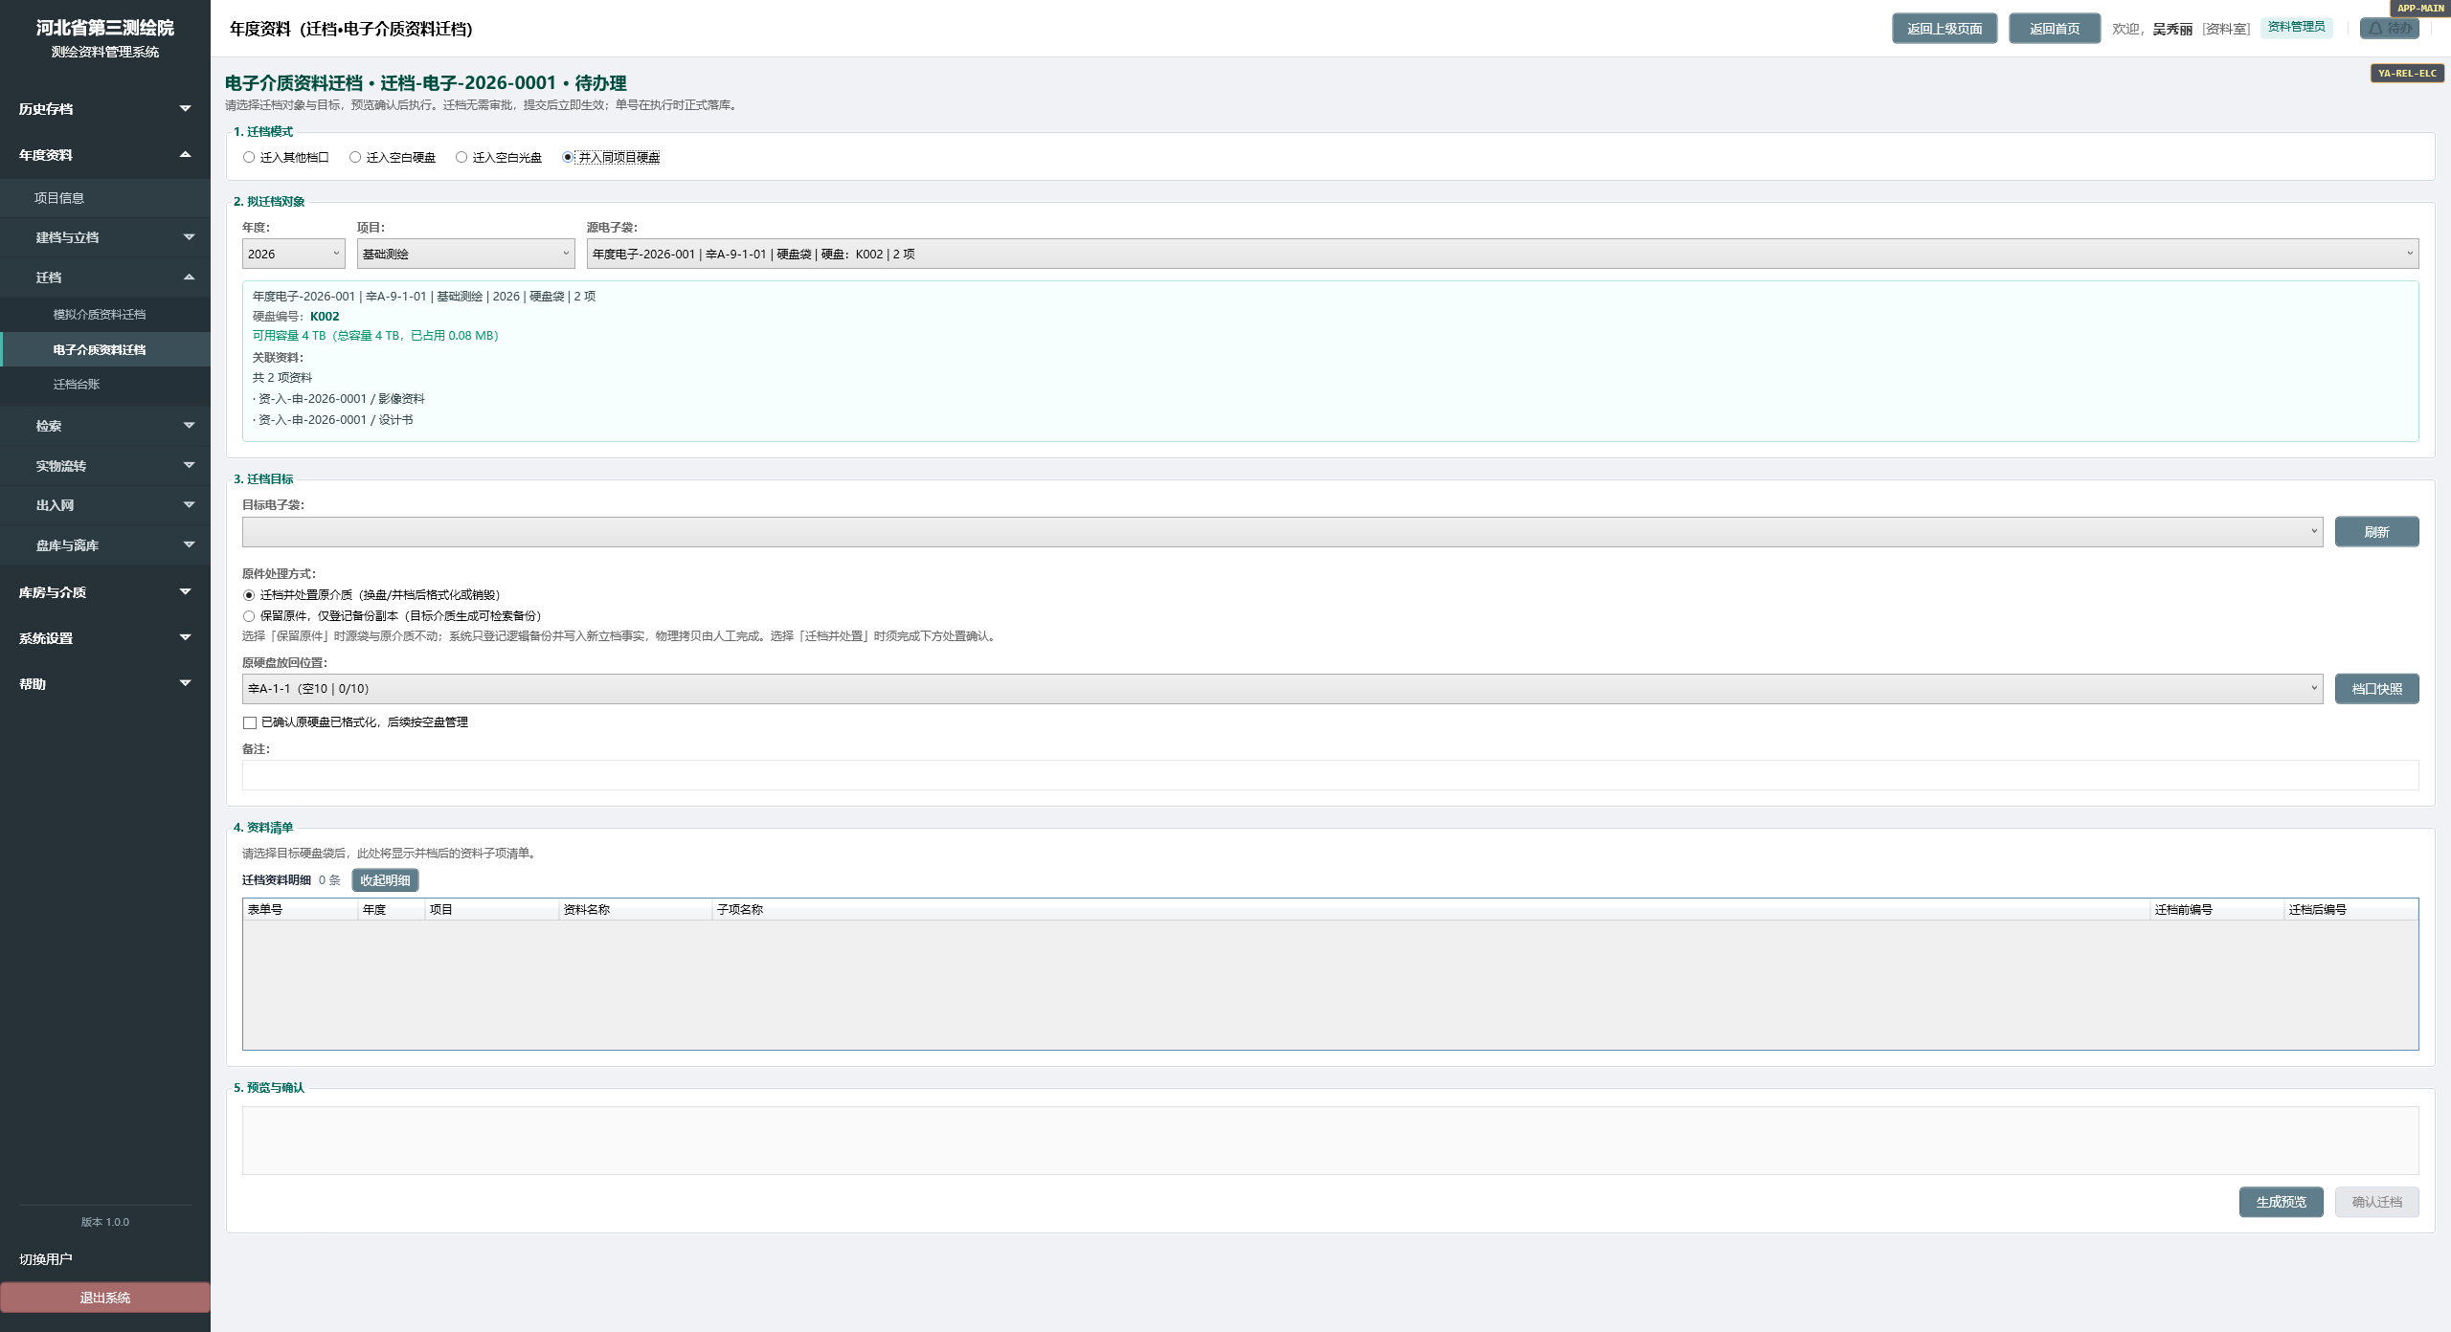
年度资料.迁档（电子资料）
设计
思路
电子迁档可联动源盘处置（留用/低格等），把「数据搬家」与「介质命运」一次决策清楚。

Slide 58
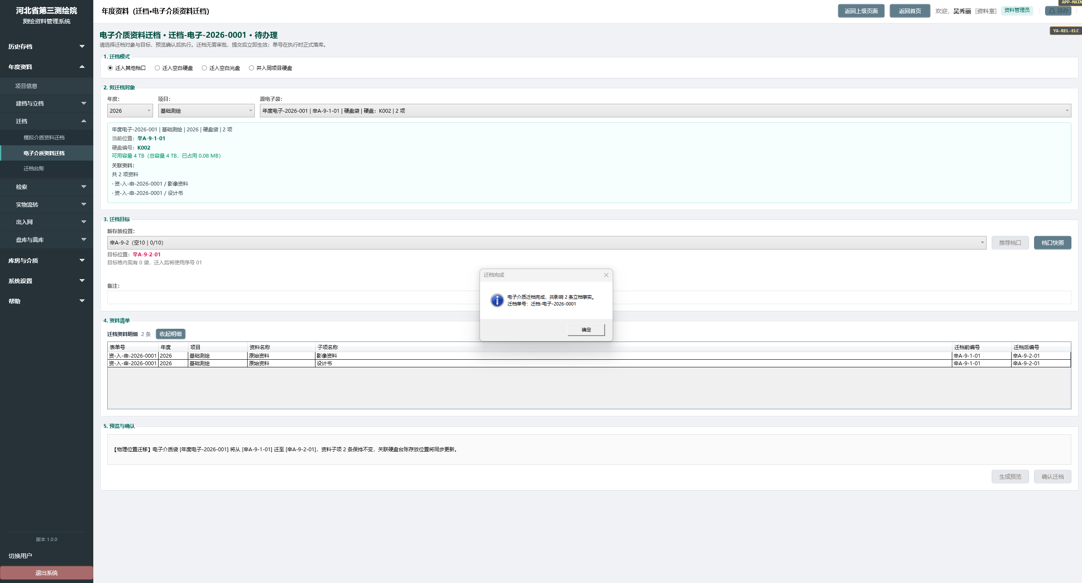
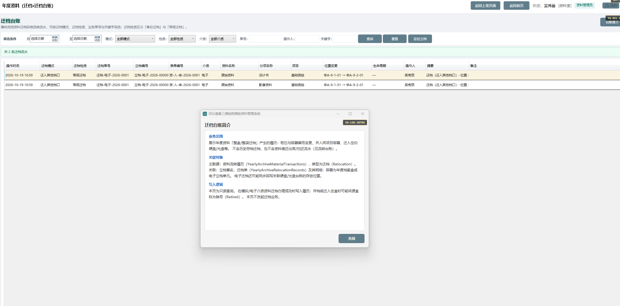
年度资料.迁档（迁档台账）
设计
思路
迁档台账供审计与对账，回答「何时、何人、从哪到哪」，支撑柜位调整可复核。

Slide 59
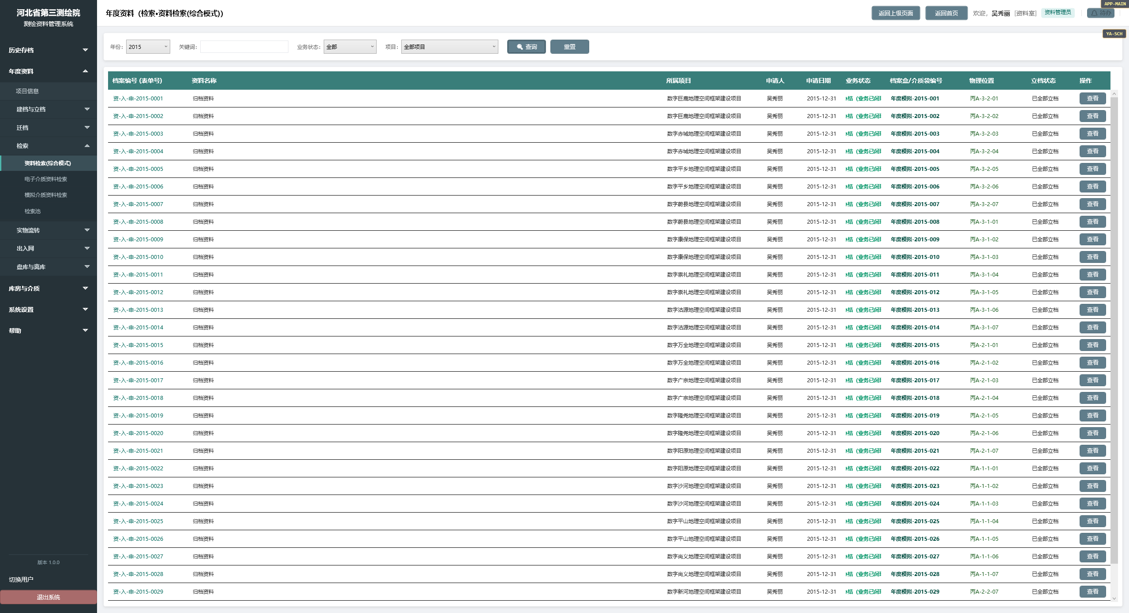
年度资料.检索.综合模式
设计
思路
综合检索跨模拟/电子一张网查询，先找得到，再决定借出或出入网，减少「两套系统各搜一遍」。

Slide 60
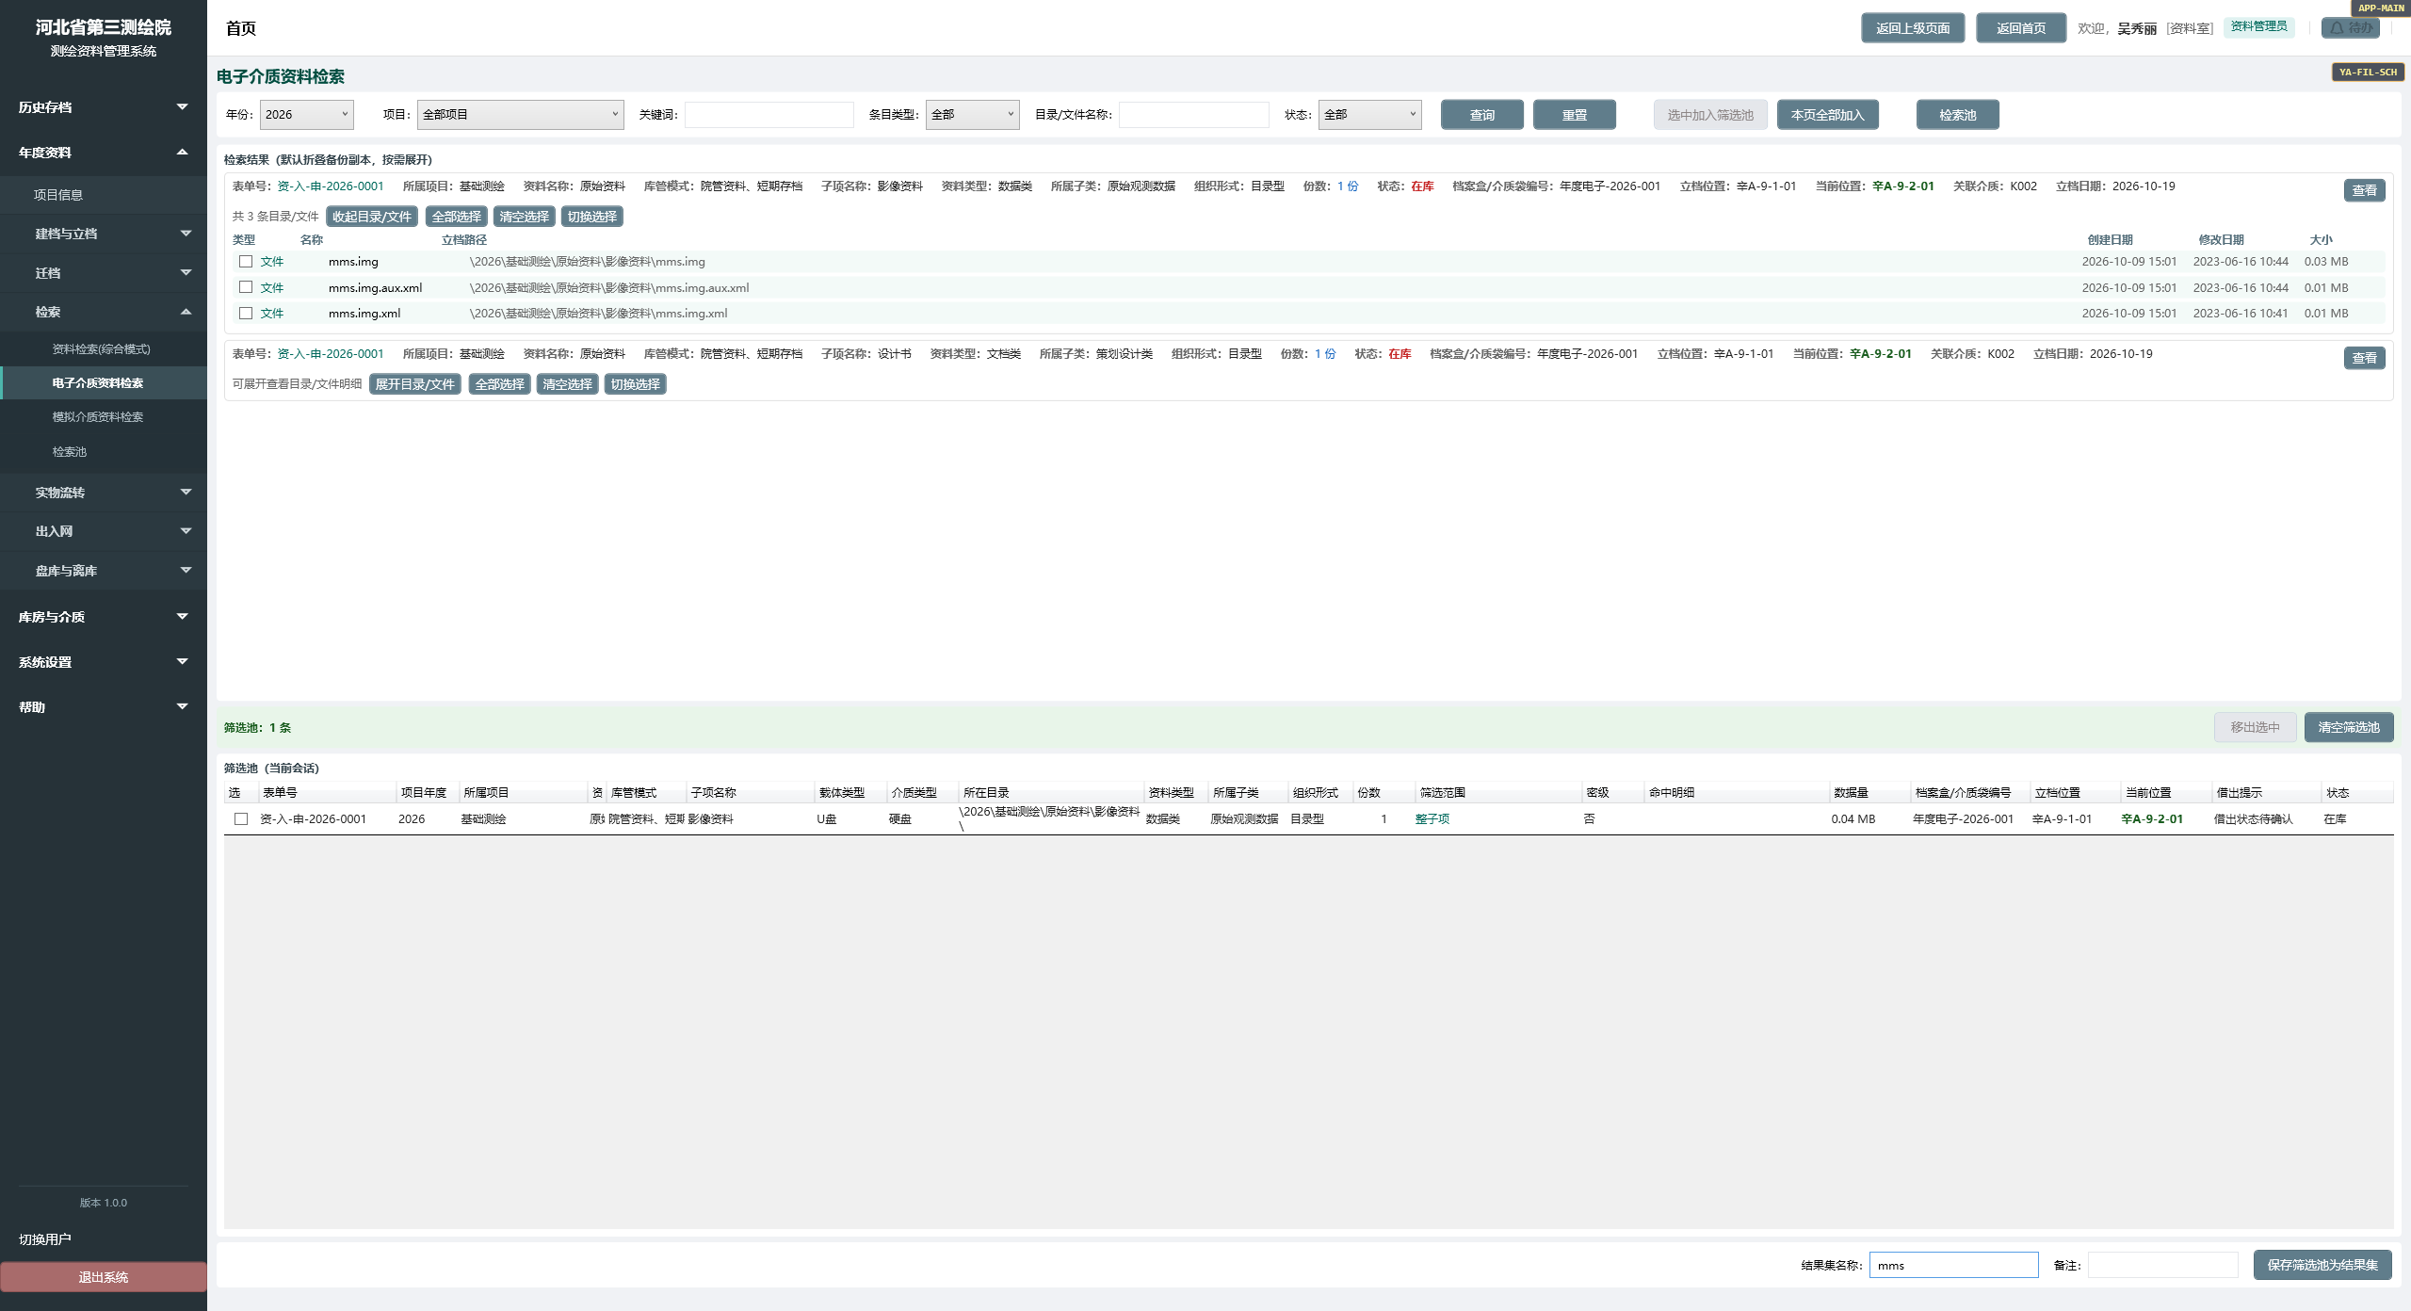
年度资料.检索.电子资料检索模式
用途：检索结果将用于
资料借出和入网业务
设计
思路
电子检索突出路径、目录/文件明细与载体，服务精确到「要哪一段数据」的办理场景。

Slide 61
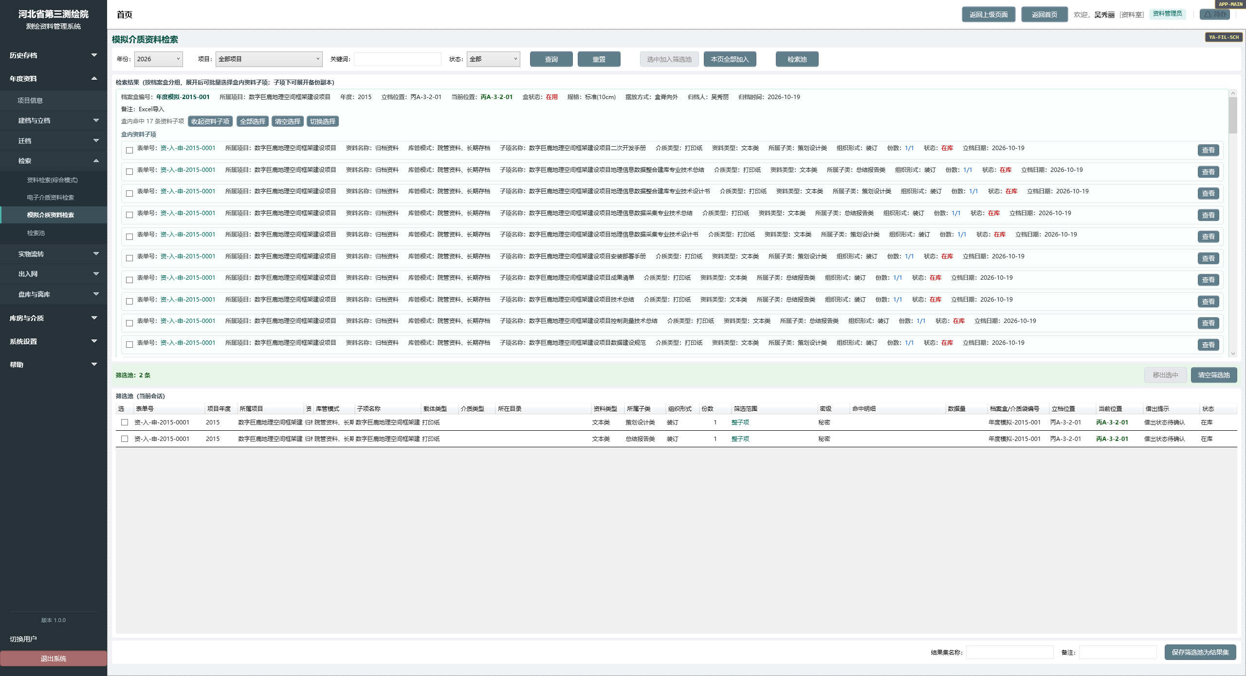
年度资料.检索.模拟资料检索模式
用途：检索结果将用于
资料借出和入网业务
设计
思路
模拟检索突出盒号、档口与份数可用性，服务提档/复制决策前的实物可行性判断。

Slide 62
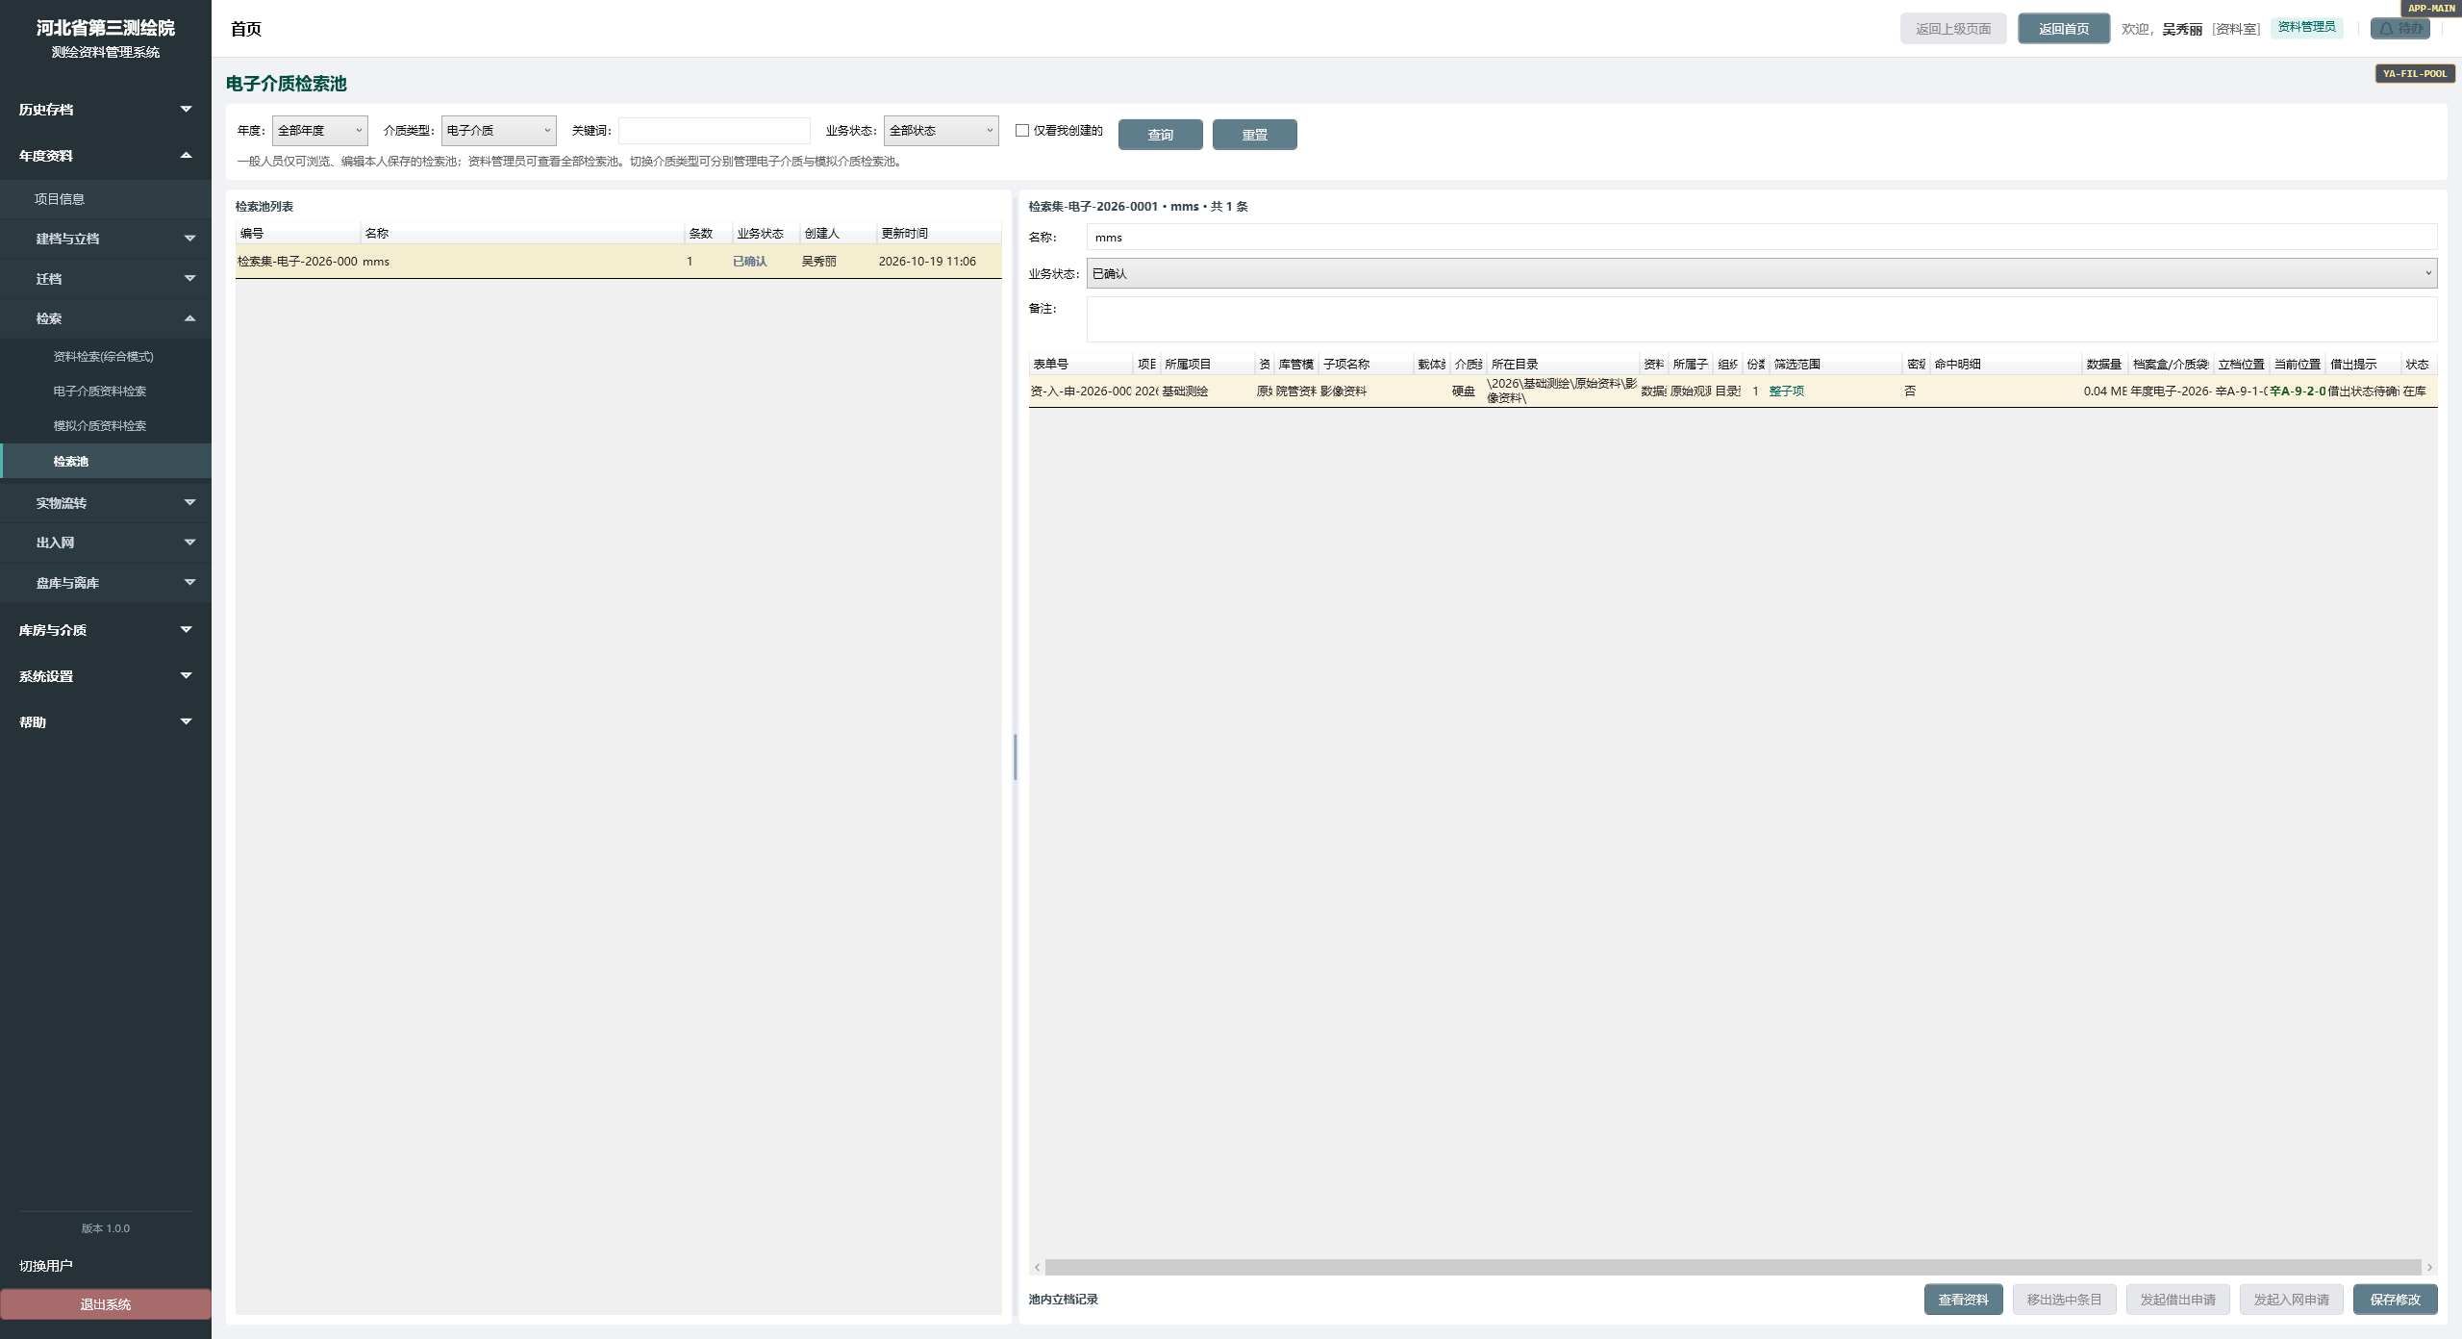
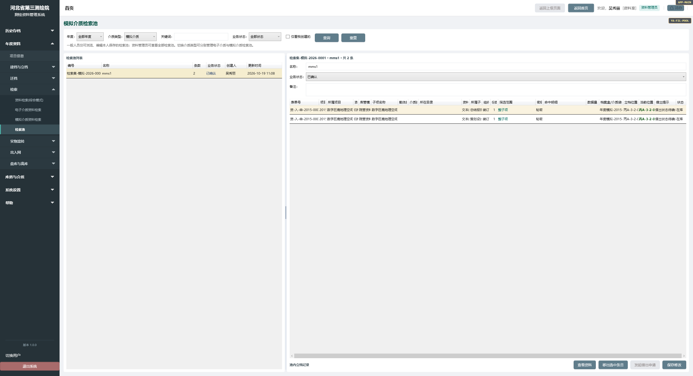
年度资料.检索.检索池
用途：检索结果将用于
资料借出和入网业务
电子资料检索集
模拟资料检索集
设计
思路
检索池是「待办购物车」——多条件检索结果可暂存，批量转入借出/出入网，降低重复勾选成本。

Slide 63
实物流转：借出与归还
借出：申请 → 审批（多级签字）→ 实物交接 → 签批上传 → 办结
归还：完好归还与灭失分流；灭失须更完整审批与说明
流转台账记录借还全过程，便于催还与审计
与容器状态、份数、密级核实等业务规则联动
河北省第三测绘院 · 测绘资料管理系统 | 25/50

Slide 64
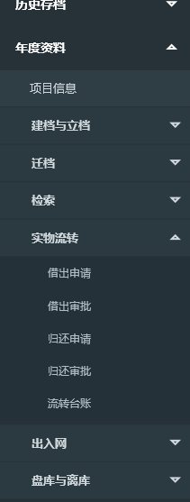
年度资料.实物流转
实物流转
设计
思路
借还是高频主流程；申请—审批—交接—签批—办结五段清晰，状态机驱动待办与逾期提醒。

Slide 65

年度资料.实物流转.借出申请
设计
思路
借出申请按介质与用途分流（提档/复制等），强制关联检索结果或立档事实，杜绝无根借出。

Slide 66




年度资料.实物流转.借出申请
模拟资料
电子资料
提档
复制/拷贝
设计
思路
借出申请按介质与用途分流（提档/复制等），强制关联检索结果或立档事实，杜绝无根借出。

Slide 67

年度资料.实物流转.借出申请
设计
思路
借出申请按介质与用途分流（提档/复制等），强制关联检索结果或立档事实，杜绝无根借出。

Slide 68


年度资料.实物流转.借出申请
复制模式借出
提档模式借出
设计
思路
借出申请按介质与用途分流（提档/复制等），强制关联检索结果或立档事实，杜绝无根借出。

Slide 69


年度资料.实物流转.借出审批
设计
思路
审批节点可配置；密级与去向决定签批深度，系统只固化「谁何时同意」，亲笔签仍以纸质为准。

Slide 70

年度资料.实物流转.借出审批
设计
思路
审批节点可配置；密级与去向决定签批深度，系统只固化「谁何时同意」，亲笔签仍以纸质为准。

Slide 71


年度资料.实物流转.借出前后比较
复制模式借出
借出前视图
提档模式借出
借出后视图
设计
思路
用前后视图对照提档/复制对容器与份数的不同影响，让办理人一眼看见「借出到底改了什么」。

Slide 72

年度资料.实物流转.归还申请（正常归还）
通过归还份数确定是否正常归还
设计
思路
完好归还走短路径，快速核销借出占用；归还目标盒可指定，支撑「物归原位或合理归位」。

Slide 73

年度资料.实物流转.归还申请（非正常归还）
通过归还份数确定是否正常归还
设计
思路
灭失/缺损单独分流，要求更完整说明与更严审批，防止非正常情况被「正常归还」冲销。

Slide 74
年度资料.实物流转.流转台账
设计
思路
流转台账沉淀借还全链路，既是催还依据，也是迎检时「来龙去脉」的证据链。

Slide 75
出入网与在网数据
入网 / 出网：申请—审批—交接—路径/目录补录—办结
在网数据台账：掌握已入网资料状态与版本信息
在网数据处置：对在网资产走正式审批与办结
跨域流转台账：串联出网转建档等跨业务链条
与服务器路径设置联动，规范入网落点与责任
河北省第三测绘院 · 测绘资料管理系统 | 29/50

Slide 76

年度资料.出入网.入网申请
档外资料
设计
思路
入网把「库内资料→服务器路径」做成审批业务，路径落点受服务器路径设置约束，责任可追。

Slide 77


年度资料.出入网.入网申请
存档资料
设计
思路
入网把「库内资料→服务器路径」做成审批业务，路径落点受服务器路径设置约束，责任可追。

Slide 78

年度资料.出入网.入网审批
设计
思路
入网审批关注密级、数据量与目标路径合规；办结后生成/更新在网台账，而不是只留申请单。

Slide 79

年度资料.出入网.出网申请
设计
思路
出网明确目的地类别与接收单位，可联动后续建档，使「出网—建档」跨域链条不断档。

Slide 80

年度资料.出入网.出网审批
设计
思路
出网审批与交接确认分离，确保「批了」不等于「交了」；附件与路径补录在办结前闭环。

Slide 81

年度资料.出入网.在网数据台账
设计
思路
在网台账回答「网上现在有什么」；版本、路径、来源入/出网可回溯，支撑盘点与处置。

Slide 82

年度资料.出入网.在网数据处置
设计
思路
在网数据销号/处置必须单独审批，避免管理员私下删目录导致账网不一致。

Slide 83

年度资料.出入网.跨域流转台账
设计
思路
跨域台账串联出网转建档等任务链，让跨业务进度可盯办，而不是靠人口头同步。

Slide 84
盘库与离库处置
盘库：对在库模拟/电子资料进行核对登记，支撑账实一致
离库：销毁/转交等正式审批，上传签批与现场照片（按规则）
可联动撤柜确认、低格留盘确认等实物动作勾选
管理价值：从“能借出”升级为“盘得准、处置有据”
河北省第三测绘院 · 测绘资料管理系统 | 33/50

Slide 85

年度资料.盘库与离库.模拟资料盘库
设计
思路
盘库登记丢失/拟销份数，先固化账实差异，再决定补登或进入离库，而不是直接改库存。

Slide 86

年度资料.盘库与离库.电子资料盘库
设计
思路
电子盘库核对袋/盘状态与位置，发现损坏、错位及时锁定，避免带病继续借出。

Slide 87

年度资料.盘库与离库.模拟资料离库处置
设计
思路
离库=正式退出库房生命周期；要求签批、现场照片与撤柜确认，满足销毁/转交合规。

Slide 88

年度资料.盘库与离库.电子资料离库处置
设计
思路
电子离库可勾选低格留盘等实物动作，把「数据处置」与「介质处置」策略写进同一单据。

Slide 89
第四部分 · C
库房与介质
档案柜登记与开柜档口
硬盘全链路（登记 / 出库 / 归还 / 盘库 / 离库）
光盘概览与台账
河北省第三测绘院 · 测绘资料管理系统 · 建设汇报（合成版）

Slide 90
五、库房与介质
档案柜：柜体登记、开柜查看、档口用途（年度/历史/混用/空白硬盘等）
硬盘：概览 KPI、初始登记、出库/归还、盘库、离库、台账
光盘：概览与台账，随资料业务联动
库管总览：盒袋与位置集中可视，减少“靠记忆找资料”
河北省第三测绘院 · 测绘资料管理系统 | 36/50

Slide 91
库房与介质.档案柜.档案柜登记
设计
思路
柜体是库房数字化底座；先登记规格与布局，后谈盒袋落位，避免「有资料无柜图」。

Slide 92



库房与介质.档案柜.档案柜登记.新增档案柜
设计
思路
新增柜体向导化采集面/层/列与画布位置，支撑开柜平面图与库房总览一致渲染。

Slide 93
库房与介质.档案柜.开柜操作（标准滑道档案柜）
设计
思路
开柜所见即档口库存；点击档口即可查看盒袋，缩短「凭记忆找资料」路径。

Slide 94
库房与介质.档案柜.开柜操作（防磁磁盘柜）
设计
思路
磁盘柜开柜强调介质格口占用与空位，服务空盘领取、归还入格与电子立档选位。

Slide 95

库房与介质.档案柜.开柜操作.标识图例
设计
思路
用统一图例表达占用/空闲/用途，降低培训成本，保证不同柜型「同一套读法」。

Slide 96

库房与介质.档案柜.开柜操作.设置档口用途
设计
思路
档口用途（年度/历史/混用/空白硬盘等）可配置，从制度上防止错柜错格混放。

Slide 97

库房与介质.档案柜
设计
思路
档案柜模块把「登记—开柜—用途」收束为一套库房操作语言，与立档落位、迁档目标同源。

Slide 98
库房与介质.硬盘.硬盘概览
设计
思路
硬盘概览用 KPI+状态分布做库房驾驶舱，先看全局健康度，再下钻单盘业务。

Slide 99

库房与介质.硬盘.批量登记
设计
思路
批量登记面向到货入库高峰，表格化采集编号/序列号，减少逐盘点选的重复劳动。

Slide 100
库房与介质.硬盘.交互式登记
设计
思路
交互式登记适合现场逐盘核验，边扫边确认，降低批量导入时的错号风险。

Slide 101
库房与介质.硬盘.批量登记
硬盘参数表
硬盘存放表
硬盘可视化
设计
思路
批量登记面向到货入库高峰，表格化采集编号/序列号，减少逐盘点选的重复劳动。

Slide 102
库房与介质.硬盘.出库申请
线上填写申请信息
申请信息打印、线下签批
状态同步
设计
思路
硬盘出库独立成单，可关联资料业务；去向类别与是否归还决定后续催还与台账状态。

Slide 103
库房与介质.硬盘.出库申请的待办事项
待办提醒机制
设计
思路
出库待办接入统一待办中心，审批人与资料室同一入口处理，避免「业务办了、待办还挂着」。

Slide 104
库房与介质.硬盘.出库办理
确认审批、
签字交接、
上传附件、
确认办结·
设计
思路
办理侧重实物交接与状态切换；打印、签字、上传、办结分步确认，防止跳步导致账实漂移。

Slide 105
库房与介质.硬盘.出库办理
设计
思路
办理侧重实物交接与状态切换；打印、签字、上传、办结分步确认，防止跳步导致账实漂移。

Slide 106
库房与介质.硬盘.出库申请及办理业务流程
线上申请、打印输出
线下审批
审批确认
实物交接
交接签字
附件上传
确认办结
附件增补
设计
思路
流程页把线上申请与线下签批、交接、附件、办结画成一条链，统一培训口径与内控检查点。

Slide 107
库房与介质.硬盘.出库业务对应的数据库同步更新
设计
思路
强调「界面操作=多表一致性更新」：介质状态、位置、流水、锁同一事务落地，杜绝半成功。

Slide 108

库房与介质.硬盘.归还申请
归还人填写归还信息、
打印归还单
设计
思路
归还申请与出库对称设计，明确归还目标空白档口，保证盘回到正确格位而非「随手一搁」。

Slide 109
库房与介质.硬盘.归还办理
设计
思路
归还办理核验盘号与状态后释放占用，流水留痕，闭环「借出必有归」的管理预期。

Slide 110

库房与介质.硬盘.盘库登记
损坏登记、
盘失登记、
拟销登记
设计
思路
硬盘盘库支持损坏/丢失/正常等登记类型，差异先入盘库单，再决定迁档或离库，流程可审。

Slide 111
库房与介质.硬盘.离库处置
设计
思路
硬盘离库走正式处置单，照片与签批齐备后才变更介质生命周期，满足资产与保密双重要求。

Slide 112


库房与介质.硬盘.离库登记
设计
思路
离库登记固化处置前状态与位置快照，事后可回答「当时盘在哪、什么状态被处置」。

Slide 113

库房与介质.硬盘
设计
思路
硬盘域覆盖登记→出库→归还→盘库→离库全寿命，与资料立档用盘、出网带盘场景衔接。

Slide 114


库房与介质.光盘
设计
思路
光盘以台账+流转流水管理，随电子立档关联；体量小于硬盘但同样要求位置与状态可查。

Slide 115
第五部分
内控治理与部署运维
审批规则、待办驱动、用户权限与操作审计
内网桌面部署、备份还原、内置操作手册
河北省第三测绘院 · 测绘资料管理系统 · 建设汇报（合成版）

Slide 116
六、内控治理能力
审批规则可配置：部门负责人、资料室、生产科、分管领导等节点
打印审批单/交接单；办结前签字栏留白，办结后可预填
附件：签批扫描、资料/处置/硬盘照片；支持高拍仪直拍
待办角标/弹窗/总览驱动办理；逾期设置可配
数据库操作日志、在线用户与登录记录，满足审计与运维
河北省第三测绘院 · 测绘资料管理系统 | 42/50

Slide 117

系统设置.个人设置

Slide 118

系统设置.用户管理

Slide 119

系统设置.部门设置

Slide 120

系统设置.角色概览

Slide 121

系统设置.审核审批

Slide 122

系统设置.服务器路径设置

Slide 123

系统设置.服务器路径设置

Slide 124

系统设置.数据库操作日志

Slide 125

系统设置.在线用户与登录记录

Slide 126

系统设置.待办事项总览

Slide 127

系统设置.高级数据管理

Slide 128
部署与运维方式
形态：Windows 桌面客户端（WPF），非互联网公开系统
数据：内网数据库多终端共用；升级前全员退出
升级：只换程序文件，不覆盖业务库；支持自动迁移前备份
交付：覆盖发布脚本 / 自包含安装包 / 可选安装向导
运维：高级数据管理备份还原；操作手册内置（版本与库路径可见）
河北省第三测绘院 · 测绘资料管理系统 | 46/50

Slide 129


操作手册

Slide 130



操作手册

Slide 131
第六部分
建设成效与请示事项
闭环能力、内控留痕、角色分离
下一步计划与需领导审定事项
河北省第三测绘院 · 测绘资料管理系统 · 建设汇报（合成版）

Slide 132
建设成效（可按试运行数据再充实）
业务闭环已覆盖：建档—立档—借还—出入网—盘库—离库
历史存档、柜体档口、硬盘/光盘与年度资料同一工作台
审批、打印、附件、待办、日志齐全，满足内控与迎检留痕
角色权限清晰：申请侧与资料室办理侧分离，减少越权代办
试运行：【资料室、航测外业室等
河北省第三测绘院 · 测绘资料管理系统 | 48/50

Slide 133
下一步计划与请示事项
按计划节点推进上线：【计划正式上线时间，如 2027年1月】（请审定）
扩大试点科室培训，固化《操作规程》与角色分工
完成历史台账/存量数据导入与盘点核对
根据试运行反馈优化审批节点、逾期提醒与报表通报
请示：是否同意按上述计划进入试运行/正式上线阶段
请示：建设投入与保障条件是否按本院数据口径予以确认
河北省第三测绘院 · 测绘资料管理系统 | 49/50

Slide 134
敬请批评指正
河北省第三测绘院 · 测绘资料管理系统
数据填写：docs/ppt-report/institute_data.yaml
重新生成：python docs/ppt-report/build_pptx.py
河北省第三测绘院 · 测绘资料管理系统 | 50/50

